Slide 1
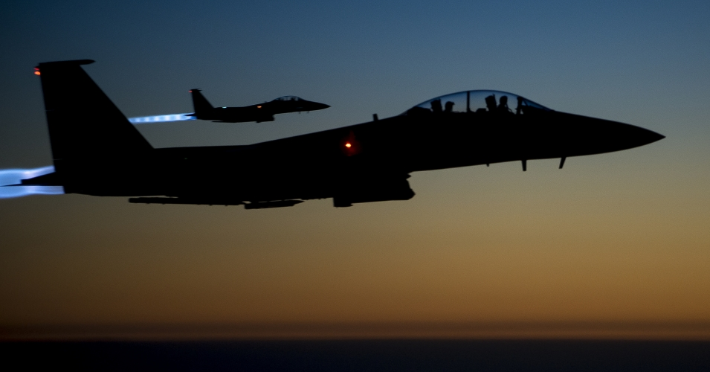
提摩太后书
纯正
教义
对抗
异端
Rick Griffith 博士 • 新加坡神学院 • BibleStudyDownloads.org

Slide 2
关键字
237
教义
提摩太后书

Slide 3
主题
23
纯正
教义
对抗
异端
提摩太后书

Slide 4
关键节
237
“全部圣经都是 神所默示的，在教训、
责备、矫正和公义的训练各方面，都是有益的，为要使属 神的人装备好，可以完成各样的善工。… 务要传道”
(3:16-17; 4:2)。
提摩太后书

Slide 5
237
总结概要
保罗劝勉提摩太，即使面对困难，也要忠心地实践和传讲真理，以鼓励他坚持对抗错误教导和离经叛教。
提摩太后书

Slide 6

国度陈述
237
27d
237
“他的显现和他的国度” (4:1) 的提起把基督的再来与他千年的主宰连接起来 而 “救我进他的天国” (4:18) 显示祂永恒的属性。
提摩太后书

Slide 7

圣约陈述
27d
保罗是“奉 神旨意、照着在基督耶稣里生命的应许、作基督耶稣使徒” (1:1)。
提摩太后书

Slide 8

救赎陈述
27d
圣经能使我们 “因信基督耶稣有得救的智慧” (3:15; 对比 2:10)。
提摩太后书

Slide 9
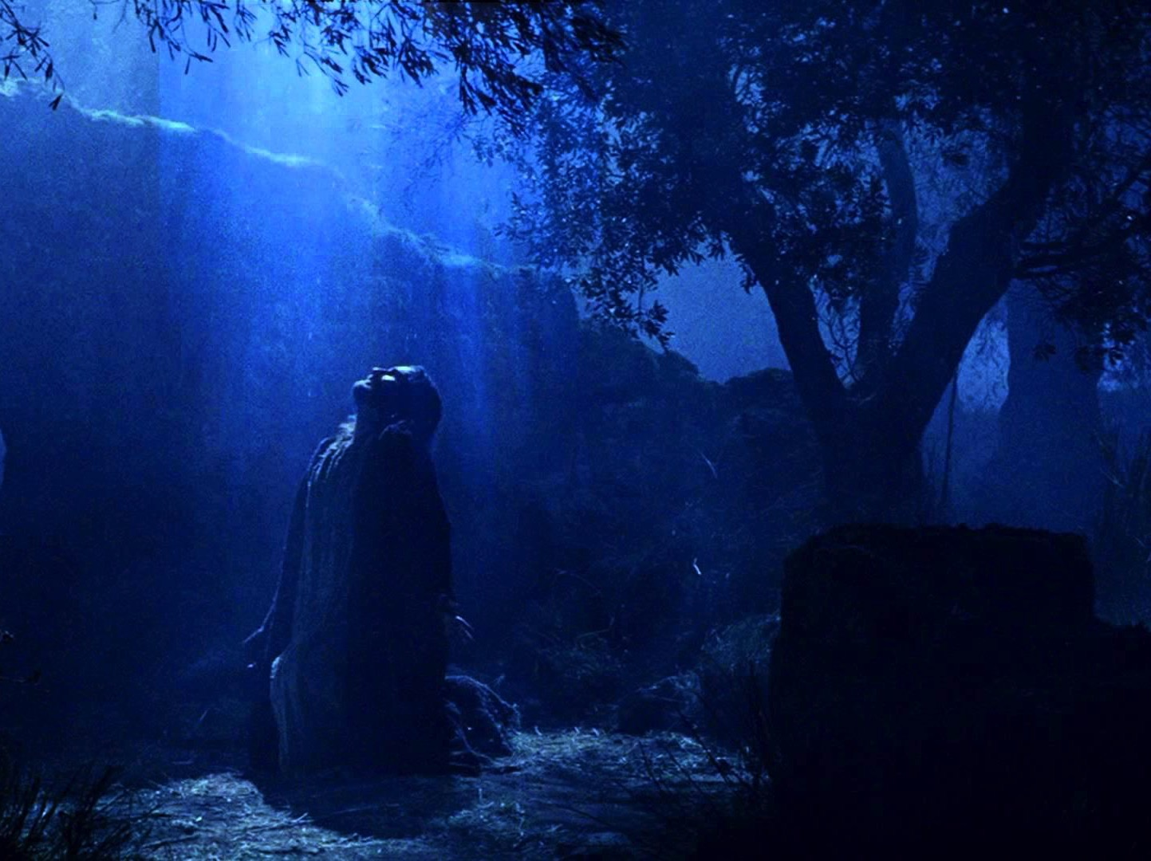
预言
(主, 神性)
27d
在短短的四章里，耶稣被称为主十六次 (e.g., 1:8; 2:19; 4:8), 因为保罗正因为宣讲基督的神性而面临死亡。
提摩太后书

Slide 10
提摩太后书
大纲
237
纯正的教义对抗异端
在现今的困苦中持守 |  | 在未来的困苦中持守
第 1–2 章 |  | 第 3–4 章
忠心的例子 1 | 忠心的特征 2 | 问题： 离弃真道 3:1-9 | 解决方式： 传主道 3:10–4:5 | 保罗的希望 4:6-22
友尼基 罗以 保罗 阿尼色弗 | 门训 一心一意 顺服 努力 合乎 圣经 圣洁 温柔 | 无神 假冒伪善 | 讲道 持守 责备 激励 传福音 | 殉道 背叛 问安 祝福
罗马至以弗所
主后 67年 秋 (第二次罗马监禁)

Slide 11
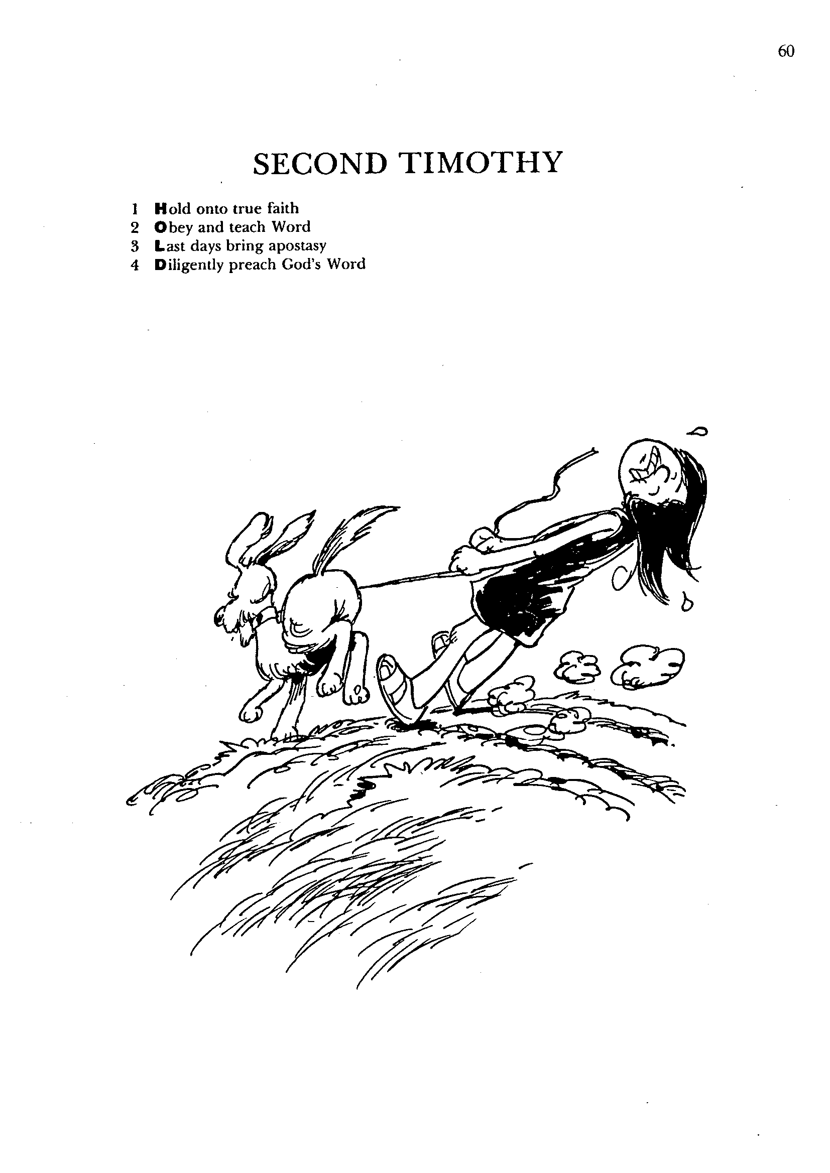
提摩太后书
1
2
3
4
持守真信仰
遵守与教导圣言
末日带来的叛教主义
勤奋传扬圣道
巴里 赫德尔斯顿 《藏头诗圣经》

Slide 12

要坚持不懈
提摩太后书
Rick Griffith 博士 • Crossroads International Church Singapore
BibleStudyDownloads.org

Slide 13

叛教。
“转身地拒绝”
提摩太后书
Notes:
This is called “apostasy.” It literally means a turning away by rejecting.
Sometimes this means that the person no longer claims to be a Christian—but in other cases, the person still claims the name of Jesus (professes Christ) but has turned away from a key doctrine of the faith.
这被称为“背道”（apostasy）。它的字面意思是通过拒绝而转离信仰。
有时候，这意味着这个人不再声称自己是基督徒，但在其他情况下，这个人仍然自称属于耶稣（承认基督），但已经背离了信仰中的某个核心教义。

Slide 14

你怎么能在叛教主义中
坚持不懈?
提摩太后书
Notes:
What can you do now to make sure you are following the Lord faithfully in the future?
你现在可以做什么来确保将来忠心地跟随主呢？

Slide 15

38
124
39-41
新约综览(保罗书信)
“直 到 地 极” (使 徒 行 传 1:8)
使 徒 9 13 14 15 16 18 21 27 28
五月57-
八月59
大 马 色
安 提 阿
四月 48-
九月 49
1
加 拉 太
四月 50-
九月 52
2
爱琴海
春季 53-
五月 57
3
亚洲
五月 57-
八月 59
试验
二月 60-
三月 62
1
罗马
春季 62-
秋季 67
4
西班牙
秋季 67-
春季 68
2
罗马
秋季 49
理事会
春季68
教会扩长
35 48 49 50 52 53 57 60 62 67 68 95
天国
主权1
主权2
门徒
相 信
以弗所
合一
提 前
秩序
提后
加拉太
帖 前
歌前
教 义
因信称义
被提
成圣
大患难
帖后
使 徒
歌罗西
神性
提 多
歌后
行事为人
称义
腓利门
罗马
饶恕
福音书以及使徒行传
腓立比
态度
保罗书信
保罗书信 +关键节

Slide 16
怎么能坚持不懈:
忠实地...
遵守
神的话
传扬
神的话
&
提摩太后书第一至二章
提摩太后书第三至四章
Notes:
Consistently follow what God says (1-2)
Consistently tell others what God says (3-4)
持续遵行神的话语（1-2）
持续向他人传讲神的话语（3-4）

Slide 17

主要思想
忠实地 遵守 与 传扬
神的话。
提摩太后书

Slide 18

"因为时候要到、人必厌烦纯正的道理。耳朵发痒、就随从自己的情欲、增添好些师傅。 ⁴ 并且掩耳不听真道、偏向荒渺的言语" (4:3-4)。
提摩太后书
他们将“掩耳不听 (apostrepho) 真道"
(4:4)。

Slide 19

请问你的阅读，新闻，交友，电影，电视，尤其是互联网上所接触的, 是否是坚定还是削弱你的信仰？
提摩太后书

Slide 20
Black

Slide 21
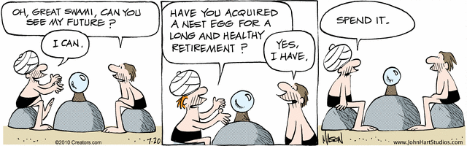
您的未来
伟大的斯瓦米, 您能告诉我关于我的未来吗?
您有没有为自己将来积蓄了退休金?
把它花掉吧!
Nephew
我能.
我有.
Notes:
伟大的斯瓦米, 您能告诉我关于我的未来吗? 我能.
您有没有为自己将来积蓄了退休金？ 我有.
把它花掉吧!

Slide 22

身为基督徒,你应该对
未来的前景感到乐观?

Slide 23

未来

Slide 24

未来
Notes:
毕竟有谁能保证他的罪被赦免和拥有天上的家？有谁拥有一个引导者是能知道一切，无条件地爱我们，并什么都可以做得的呢？信徒是不是似乎应该是对未来最有信心的人？

Slide 25

未来是属于我们的
Notes:
你呢？你是不是一个乐观主义者？

Slide 26

未来的新加坡
Notes:
新加坡独立后目前已进入第50年，她从一个小渔村演变成为一个在全球舞台上扮演重要角色的参与者。

Slide 27

未来的新加坡
Notes:
经济前景乐观-就业率高，房地产价格稳定或上升

Slide 28

新加坡水上农场
Notes:
新加坡将来会发展的水上农场...

Slide 29

新加坡水上农场
Notes:
毗邻滨海湾的水上农场

Slide 30

我们是不是应该感到鼓舞?
Notes:
即使在永恒或属灵这一方面，基督徒人数在新加坡总人口的比例继续上升.同样的,一些教堂增长的速度甚至超过了新加坡总人口增长的速度。基督徒是不是应该因此感到鼓舞？

Slide 31

你不应该对未来感到乐观.
身为基督徒,
你对未来抱着
乐观的态度吗？

Slide 32

未来的日子会更艰苦.
Notes:
圣经上说，这个世界在基督再来之前，是最艰难的日子.事实上，它在公元一世纪时, 对基督徒已开始变得更艰难了。为什么这么说呢？

Slide 33

离弃真道
“圣灵明明地说，日后必有人离弃信仰，跟从虚谎的邪灵和鬼魔的教训。”
(提摩太前书 4:1)
Notes:
“During the last days there will be a great "Falling Away", a major apostasy, and a great abandoning of all obedience to God's word. Elements in the world that once promoted or greatly favored Christianity will now viciously turn against it. What is right will be called wrong, and what is wrong will be called right. This is apparent all over the planet as church after church is falling to homosexual sin, perversions, lies, the prosperity gospel and other heresies even worse than that, and embracing them with reckless abandon.”
__________________
The Great Apostasy
Posted On January 5th, 2015
AKA: The Great Falling Away
https://www.prophecyindex.org/prophecies/view/the_great_apostasy/
大离弃
在末后的日子，将会有一次巨大的“离弃”，一场重大的叛教现象，以及对神话语的完全弃绝。曾经支持或极力拥护基督教的世界势力，如今将猛烈地转而反对它。正义将被称为邪恶，而邪恶将被称为正义。这种现象在全球范围内显而易见，教会一个接一个地堕落于同性恋罪恶、淫乱、谎言、成功神学以及比这些更严重的异端邪说，并且毫无节制地接受它们。
——大离弃
发布时间：2015年1月5日
又名：大背道
来源链接

Slide 34
离弃真道
证据与应验：（共185项）
• 首位女同性恋主教 用伊斯兰符号取代十字架，以让穆斯林感到自在。
• 基督教和犹太教的神职人员 为堕胎诊所祝福，并声称“神在这个地方”。
• 俄亥俄州学校 在无神论团体施压下，决定拆除已存在近百年的《十诫》牌匾。
• 福音派教派 因LGBT政策问题，开除整个教会会众。
• 新晋祝圣的同性恋主教 宣称神是女性——《每日呼叫报》（The Daily Caller）。
• 美国最大的长老会教派 任命首位非二元性别者为牧师。
• 乔尔·奥斯汀（Joel Osteen） 在Lady Gaga的活动中庆祝LGBTQ骄傲月。
• 基督联合教会（United Church of Christ） 的神职人员在计划生育诊所（Planned Parenthood）举行祝福仪式。
• Hillsong教会 在“合一宗教阿尔法大会”上，明确表达全力支持LGBTQ立场。
• 卫理公会大学 开设《酷儿圣经诠释学》课程。
• Chrislam（基督-伊斯兰结合运动）创始人瑞克·沃伦（Rick Warren） 与清真寺合作，试图将圣经中的神与阿拉相提并论。
• 英国达勒姆（Durham）的一座教堂 在接待穆斯林祷告时，愿意遮盖十字架。
• 调查显示 电视布道家（Televangelists）生活奢华。
• 成功神学的代表人物宝拉·怀特（Paula White） 声称神告诉她接受“使徒”的头衔。
• 西班牙 约1000万人居住在没有福音派教会的地区。
“圣灵明明地说，日后必有人离弃信仰，跟从虚谎的邪灵和鬼魔的教训。”
(提摩太前书 4:1)
Notes:
Examples of this turning away from the truth are legion, so I will highlight only a few.
__________________
The Great Apostasy
Posted On January 5th, 2015
AKA: The Great Falling Away
https://www.prophecyindex.org/prophecies/view/the_great_apostasy/
偏离真理的例子数不胜数，因此我仅列举几个突出的案例。
大叛教（The Great Apostasy）
发布日期：2015年1月5日
又名：大背道（The Great Falling Away）
原文链接

Slide 35
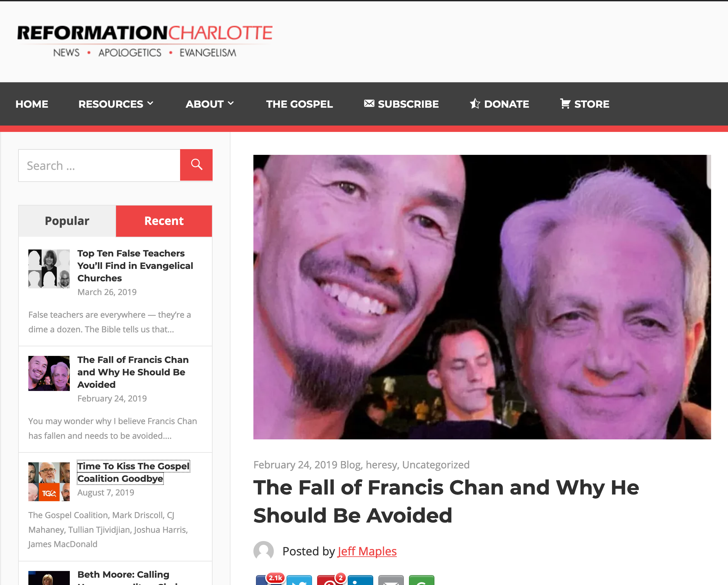
弗朗西斯·陈的堕落及为何应
当避开他
Notes:
You may wonder why I believe Francis Chan has fallen and needs to be avoided. Isn’t he orthodox? Doesn’t he preach the true gospel? Isn’t he, well, doctrinally sound?
Well, Chan is a graduate of both John MacArthur’s Master’s University and Seminary, an unusually solid, seminary that teaches rightly on such important doctrines as the sovereignty of God, the inerrancy of Scripture, and the cessation of the apostolic sign gifts. He was the founder and former pastor of Cornerstone Community Church in Simi Valley, California. Chan is now a well-known conference speaker, regularly preaching alongside questionable, at best charismatics such as Mike Bickle of IHOPKC and many others.
Chan, despite his solid theological educational background, is highly compromised in many ways, and not just because he regularly shares the stage with heretics. While that, in and of itself, is problematic, Chan’s compromises are much deeper and stem from a serious lack of discernment.
Chan aims to be a people-pleaser. It’s understandable that a man in the flesh would desire the praise of other men, but God dislikes this attitude and the Apostle Paul warns against it (Galatians 1:10).
When Chan decided to leave his church several years ago to begin his charismatic crusade, he announced to his congregation “God was leading him elsewhere.” Then, two years ago, while speaking at a gathering, speaking of his former church, he told the audience that they were all a “bunch of losers” who didn’t exercise their spiritual gifts.
Francis Chan, for several years, has been on the speaker circuit for several heretical crusades. On of the most popular crusades he’s frequented has been IHOPKC’s annual One Thing conference alongside such heretics as Todd White, Michael Brown, Joyce Meyer, and Seventh Day Adventist, Ben Carson. This conference is not only heretical due to it’s theological grounding steeped in New Apostolic Reformation ideology, it’s also ecumenical, and holds a Catholic track.
But Chan is no stranger to ecumenism. In 2003, Mike Gendron, a Christian apologist best known for his polemics and evangelistic resources for Catholics, was invited to speak at Chan’s church. Gendron, a man who knows and loves Catholics enough to speak truthfully about the serious and damning theological errors they hold to, spoke to Chan’s audience truthfully about the errors of purgatory, Mary, the Eucharist, and the biblical way of salvation. This prompted Chan to rebuke Mike Gendron in front of the entire gathering, stating that it “was a mistake” to host Gendron.
Chan’s obvious discontent with biblical truth shows that he is not only theologically inept and lacks serious discernment, but that he also seeks to not offend man, effectively offending God much worse.
PICTURES:
Francis Chan with Heretic, Mike Bickle
Francis Chan with charlatan, Benny Hinn
Francis Chan with faux faith-healer, Todd White
In his never-ending crusade to please the world, Chan continues to praise well-known, well-liked heretics while throwing solid men of God under the bus. Chan knows that men like Gendron are less popular with the world and the culture because they see the truth of Scripture as black and white — without compromise.
This weekend, Chan, at Lou Engle’s 2019 Send Conference, Chan was noted praising arch-heretics, Todd White and Daniel Kolenda. Todd White is a fraudulent “faith-healer” who claims to have healed hundreds of people of various ailments without a shred of evidence. Todd White holds to the Word of Faith heresy, “little God” theology, and is largely into the heretical New Apostolic Reformation movement that teaches that the office of Apostle — like the original 12 — has been reinstated and Apostles and Prophets exist today. Besides the fact that every single “Apostle” and “Prophet” in this movement is morally compromised in some way, not a single one has ever prophesied the way the biblical prophets have done. You can see Chan praising these men in the video below, toward the end.
Francis Chan, though he may occasionally speak things that sound right and biblical, is a wolf in sheep’s clothing to be avoided at all costs. Because of his associations with heretics and false teachers — and his considerable lack of discernment — Chan leads his people astray. He is not a shepherd to be followed, as he feeds his sheep directly to the wolves.
____________
https://reformationcharlotte.org/2019/02/24/francis-chan-why-you-should-avoid-him/
弗朗西斯·陈的堕落及为何应当避开他
你可能会想知道，为什么我认为弗朗西斯·陈（Francis Chan）已经堕落，并且需要被避开。他不是正统的吗？他不传讲真正的福音吗？他不是在教义上健全吗？
事实上，陈曾就读于 约翰·麦克阿瑟（John MacArthur） 领导的 Master’s University and Seminary，这是一所非同寻常的、坚守正统信仰的神学院，正确地教导关于 上帝的主权、圣经无误 以及 使徒恩赐的终止论 等重要教义。他曾是 加利福尼亚州西米谷（Simi Valley）的基石社区教会（Cornerstone Community Church）的创始人和前任牧师。如今，陈已经成为一个知名的会议讲员，并经常与一些 极具争议性、最好的情况下也只是疑似灵恩派 的人物同台讲道，例如 国际祷告之家（IHOPKC）的迈克·比克尔（Mike Bickle） 以及其他许多人。
尽管陈有扎实的神学教育背景，但他在许多方面已经 妥协，不仅仅是因为他 经常与异端同台讲道。虽然这本身已经是个严重的问题，但陈的 妥协远不止于此，而是源于 他严重缺乏属灵的辨别力。
陈的妥协与迎合人意
陈的目标是取悦人。一个属肉体的人渴望得到人的称赞，这可以理解，但 神厌恶这种态度，使徒保罗也警告过这种做法（加拉太书 1:10）。
几年前，陈决定离开他的教会，开始 他的灵恩派运动，他向会众宣告 “上帝正在带领他去别的地方”。然而 两年前，当他在一个聚会上讲道时，他谈到他之前的教会，说他们是一群 “失败者（losers）”，因为他们 没有操练属灵恩赐。
近年来，弗朗西斯·陈频繁 出席异端性布道大会，其中最具代表性的是 IHOPKC（国际祷告之家） 每年举办的 One Thing 会议，他曾与以下 知名异端人物 一起讲道：
• 托德·怀特（Todd White） —— 假信仰医治师
• 迈克尔·布朗（Michael Brown）
• 乔伊斯·梅尔（Joyce Meyer）
• 本·卡森（Ben Carson，安息日会成员）
这个会议不仅在 神学上完全植根于新使徒改革派（NAR） 的理念，而且 具有合一运动（ecumenism）倾向，甚至设有 天主教研讨会（Catholic track）。
然而，这并不是陈第一次 公开支持普世主义（ecumenism）。早在 2003 年，知名基督教护教家 迈克·根德龙（Mike Gendron） 受邀到陈的教会讲道。根德龙是一位专注于向天主教徒传福音的护教学者，他忠实地指出天主教教义的严重错误，例如：
• 炼狱（Purgatory）
• 马利亚崇拜（Mary）
• 圣体圣事（Eucharist）
• 圣经所教导的真正救恩
然而，在讲道结束后，陈竟然当众责备迈克·根德龙，并表示邀请他来讲道是一个“错误”。
陈的妥协表明他的问题
陈对 圣经真理的明显不满 表明：
1. 他的神学能力低下，缺乏基本的辨别力；
2. 他试图迎合人，以避免冒犯人的情绪；
3. 结果反而冒犯了上帝，这更加严重。
陈与异端人物的关系
• 弗朗西斯·陈与异端人物迈克·比克尔（Mike Bickle）合影
• 弗朗西斯·陈与诈骗师本尼·辛（Benny Hinn）合影
• 弗朗西斯·陈与假信仰医治师托德·怀特（Todd White）合影
在他 不断试图讨好世界的过程中，陈继续 赞美那些知名的异端人物，同时 攻击那些忠实的基督徒。陈 知道像迈克·根德龙这样的人不受世界和文化的欢迎，因为 他们对圣经的理解是黑白分明的，不容妥协。
2019年 Send Conference：陈再次妥协
在最近举行的 2019 年“Send”大会（由路易·英格尔 Lou Engle 主持），陈 公开赞扬两位知名异端：
• 托德·怀特（Todd White）
• 丹尼尔·科伦达（Daniel Kolenda）
托德·怀特是一个 彻头彻尾的假信仰医治师，他声称自己治愈了数百人，但 没有任何证据。他所信奉的 “信心神学（Word of Faith）” 和 “小神论（little God theology）” 直接与圣经教义相悖。他深受 新使徒改革派（NAR） 的影响，这一运动教导：
• “使徒” 的职分已经恢复
• 今日仍然有使徒和先知
然而，这个运动中的 每一个“使徒”和“先知”都在某种程度上存在道德败坏，并且 没有一个人能够像圣经中的先知那样准确预言。你可以在下方的视频中看到 陈如何称赞这些异端。
总结
弗朗西斯·陈，虽然他有时说的话听起来正确且符合圣经，但他实际上是“披着羊皮的狼”，必须彻底避开！ 因为：
1. 他与异端和假教师联合；
2. 他严重缺乏属灵辨别力；
3. 他误导信徒，使他们走向错误的道路。
他不是一位值得跟随的牧者，而是将他的羊群直接送入狼群的手中！
🔗 原文出处：Reformation Charlotte - Francis Chan: Why You Should Avoid Him

Slide 36

是时候与《福音联盟》（The Gospel Coalition）告别了
Notes:
In the wake of Joshua Harris’ apostasy — the Purity Culture pastor who divorced his wife, denounced Christianity, and embraced homosexuality — many people are wondering just exactly what went wrong. The apostasy follows a string of The Gospel Coalition contributors who have either been disqualified or have completely turned from their faith altogether.
From Tullian Tjividjian and Mark Driscoll to James MacDonald and C.J. Mahaney, many men that had been warned about by those “pesky discernment blogs” ultimately showed their true colors and were caught up in scams ranging from sex abuse cover-ups to bullying their staff at church.
The entire paradigm exemplifying The Gospel Coalition gave rise to a new breed of professing Christian — New Calvinism. While some, like Kevin DeYoung, ponder the reasoning behind the rampant apostasy at The Gospel Coalition, speculating that it is because they are too quick to “elevate gifted men,” I suspect the problem is much deeper than that. DeYoung writes,
What is worth exploring in this instance [Harris’ apostasy]—and, we can tell you, has already for years generated a great deal of soul searching—is why a number of young men who were at one time closely associated with The Gospel Coalition have been forced to leave the ministry. Our primary takeaway is that in years past our tribe was too quick to elevate gifted men who may not have had enough time to prove themselves faithful for the long haul. But even here, we would note that the public crises always get more attention than scores of young men who have quietly continued to serve the Lord with growing maturity.
The problem, you see, isn’t being “too quick” to “elevate gifted men.” The problem is elevating men who have a primary cause that fits the theme and narrative of The Gospel Coalition. The problem is, The Gospel Coalition isn’t really about the gospel — it’s about other things, like social justice, egalitarianism, LGBTQ activism, open borders and mass illegal immigration, theological liberalism, self-advancement, etc. The Gospel Coalition merely cloaks these causes in Christian-themed language, slaps the phrase “gospel-centered” on it, and brings aboard anyone who is willing to advance their cause — or at least act as a cloak for the gospel while The Gospel Coalition advances their own cause.
And the problem isn’t that just a few men have been officially disqualified — The Gospel Coalition continues to be wrought with unqualified, disqualified, and outright dangerous men and women. At The Gospel Coalition, the bad far outweigh the good. The Gospel Coalition still employs a massive number of homosexuals and LGBTQ activists, social justice warriors, and egalitarians. The Gospel Coalition employs people who are funded by leftist billionaires like George Soros, James Riady, and Zack Exley. The problem is The Gospel Coalition isn’t guided by the gospel, the Scriptures, or even basic Christian principles. It is guided by a leftist agenda whose primary purpose is to turn the Evangelical Church to the left politically and theologically.
Mark Driscoll wasn’t the problem. Tullian Tjividjian wasn’t the problem. C.J. Mahaney wasn’t the problem. James MacDonald wasn’t the problem. And no, Joshua Harris wasn’t the problem. All of these fallen men are merely symptoms of the problem. The problem is that The Gospel Coalition — and the (very few) good men who may be left — continue to give a platform to leftists, use complicit men like these to disguise their agenda, and allow the leftists at the organization to promote their agenda unfettered.
It’s time to kiss The Gospel Coalition goodbye.
_______
https://reformationcharlotte.org/2019/08/07/time-to-kiss-the-gospel-coalition-goodbye/
是时候与《福音联盟》告别了
在约书亚·哈里斯（Joshua Harris）叛教之后——这位“纯洁文化”（Purity Culture）牧师离婚、否认基督教，并拥抱同性恋——许多人开始思考，到底出了什么问题。这次叛教事件只是《福音联盟》（The Gospel Coalition）一系列撰稿人背弃信仰或被取消资格的最新案例。
从图里安·提维真（Tullian Tjividjian）、马克·德里斯科尔（Mark Driscoll）到詹姆斯·麦克唐纳（James MacDonald）和C.J. 马哈尼（C.J. Mahaney），许多曾被那些“令人讨厌的辨别力博客”警告过的人，最终暴露出他们的真实面目，涉及从性虐待掩盖到在教会中欺凌员工等各种丑闻。
《福音联盟》所代表的整个范式催生了一种新兴的基督教类别——“新加尔文主义”（New Calvinism）。凯文·德扬（Kevin DeYoung）等人试图探讨《福音联盟》中叛教现象泛滥的原因，他推测是因为他们过于迅速地“提拔有才华的人”。德扬写道：
“值得探讨的是，[哈里斯的叛教] 这一案例——事实上，多年来已经引发了大量的反思——为什么曾与《福音联盟》关系密切的许多年轻人最终被迫离开事工？我们的主要结论是，过去我们这一群体过于急于提拔有才华的人，而这些人可能还没有足够的时间来证明自己在长期服事中的忠心。但即便如此，我们仍然要指出，公众关注的总是那些危机事件，而不是那些悄悄地继续在主里成长服事的年轻人。”
问题并不是“过于迅速”地“提拔有才华的人”，问题在于，他们提拔的是那些符合《福音联盟》主题和叙述的人。问题在于，《福音联盟》实际上并不真正关心福音，而是关注其他议题，比如社会正义、平权主义（egalitarianism）、LGBTQ 运动、开放边境和大规模非法移民、神学自由主义、自我提升等。《福音联盟》只是用基督教语言包装这些议题，在其上贴上“以福音为中心”的标签，并吸纳任何愿意推广其议程的人——或者至少，愿意用福音的名义为《福音联盟》的议程做掩护的人。
问题并不仅仅是少数几个人被正式取消资格——整个《福音联盟》内部仍然充斥着大量不合格、已被取消资格，甚至极具危险性的人。在《福音联盟》中，坏的远远多于好的。《福音联盟》雇用了大量同性恋者、LGBTQ 活动家、社会正义斗士和平权主义者。《福音联盟》雇用了一些接受左翼亿万富翁资助的人，比如乔治·索罗斯（George Soros）、詹姆斯·里亚迪（James Riady）和扎克·埃克斯利（Zack Exley）。问题在于，《福音联盟》并不受福音、圣经，甚至基本的基督教原则所引导，而是受左翼议程所支配，其主要目标是让福音派教会在政治和神学上向左转。
马克·德里斯科尔不是问题，图里安·提维真不是问题，C.J. 马哈尼不是问题，詹姆斯·麦克唐纳不是问题，甚至约书亚·哈里斯也不是问题。这些堕落的人只是问题的表象。《福音联盟》——以及（仅存的少数）可能仍然坚持信仰的好人——仍然为左翼人士提供平台，利用这些妥协的人来掩盖他们的议程，并允许该组织内的左翼分子肆无忌惮地推广他们的议题。
是时候与《福音联盟》告别了。
来源：Reformation Charlotte

Slide 37

Apostasy
美国基督教的
滑向叛教
我们必须在为时已晚之前采取的行动
所以，你应当回想你是从哪里坠落的，并且要悔改，作起初所作的事。
启示录2:1

Slide 38
题目
提摩太后书
238
提摩太后书是三封教牧书信的其中一卷，特征是写给个人的（不是教会的），是保罗最后的写作。
(Pro.j Timo.qeon b Second to Timothy

Slide 39
引言
238
其中的一卷教牧书信 ( 提摩太前后书和提多书)
保罗写给个人的书信 （就像写给教会书信）

Slide 40
作者
238
使徒保罗
(在第一和第二节明显地看到 ： “作 基 督 耶 稣 使 徒 的 保 罗。。。。 写 信 给 我 亲 爱 的 儿 子 提 摩 太 ”。)
Notes:
Need to not only talk about Paul authorship, other opinions about others view of authorship
需要不仅讨论保罗的作者身份，还要提及其他关于作者身份的观点。

Slide 41

提摩太后书
作者
238
外在的证据
证明保罗是作者和其他保罗书信是一样的，除了罗马书和哥林多前书
内在的证据
书信宣称保罗是作者（提后 1:1) 和有保罗一贯的写信特征

Slide 42
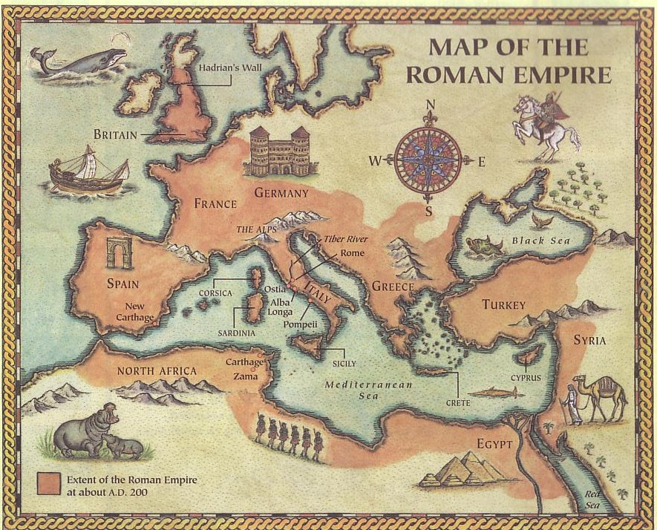
Origins / Recipients
提摩太后书
收信人
238
保罗写提摩太后书给他的同工，提摩太。这书信是写了提摩太前书五年之后 (提后1:2)。
假定提摩太还在以弗所 (提前1:3b), 提摩太后书也是写去同样地点 (提后 1:16-18; 4:19)。
罗马
以弗所
书信是从罗马写的(1:17; 2:9) ，在保罗第二次罗马监禁和第一次申辨之后写的 (4:16-17)。

Slide 43
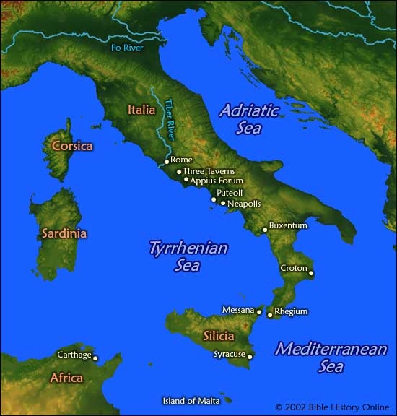
地点
238
保罗第二
次监禁
罗马

Slide 44
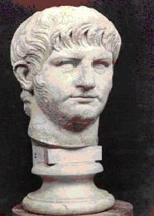
日期
238
在尼罗皇帝（Emperor Nero) 的朝代
(主后 67)

Slide 45


Date 1
提摩太后书
日期
238
保罗书信按时间顺序是不明确的，但是从内证和外证来看，符合以下的情况。
第一次罗马监禁 主后60年二月- 62年三月
(使 28:30-31)
保罗写以弗所书，哥罗西书， 主后60年秋—62年早春
腓利门书和腓立比书
雅各，主的兄弟，殉道, 主后62年春

Slide 46

Date 2
提摩太后书
日期
238
监禁被释放 主后62年春—67 年秋
保罗在以弗所和歌罗西 春—62年夏
(提摩太离开以弗所)
彼得去罗马 主后62年
保罗在马其顿 主后62年夏末-62/63年冬
在马其顿写提摩太前书给在 主后62年秋
以弗所的提摩太
保罗在小亚西亚 63春-64春
保罗在西班牙 64春-66春
(参考罗 15:24)
基督徒被尼禄王逼迫和彼得殉道 64夏

Slide 47


Date 3
提摩太后书
日期
238
保罗在克里特 主后66 早夏
(提多离开那里; 提多书 1:5)
保罗在小亚西亚 66年夏-秋
提多书 在小亚西亚写成， 66年夏
给在克里特的提多
保罗在尼哥波立 (提多 3:12) 66/67年冬
保罗在特罗亚(提后 4:13), 67年春—秋
马其顿和雅典
提多书 在小亚西亚写成， 66年夏
给在克里特的提多
第二次在罗马被监禁 67年秋—68年春
保罗被捕，带到罗马 67年秋
在罗马写提摩太后书给在以弗所的提摩太 67年秋
保罗被杀 68年春
在罗马写提摩太后书给 67年秋
在以弗所的提摩太
耶路撒冷被毁 70年9月2日

Slide 48

收信人
提摩太后书
238
提摩太 – 保罗长时间旅行布道的同工
书信类别
个人化以及富有情感

Slide 49

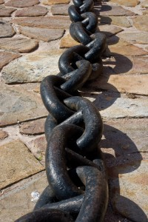
写作目的
238
在提摩太前书五年以后写成
保罗第二次罗马监禁 (4: 6-8)
保罗被杀之前(4: 9, 21)
尼禄王嫁祸于基督徒

Slide 50


Occasion
提摩太后书
写作目的
238
主后 67年当保罗在写提摩太后书时，他已经在几个城市被囚过：
耶路撒冷: 10 年前 (5月29日-6月9日, 57年)
叙利亚: 8-10年 前 (6月57年-8月 59年)
罗马: 5-7 年前(2月 60年-3月62年)
在过去十年中几乎有五年时间是在狱中度过，所以他知道监狱和政治的情况。他知道他第二次被囚将会被处死 (提后 4:6-8)。
保罗知道他不会在罗马监狱里太久，所以叫提摩太尽快在冬天之前到他那里去。(提后 4:9, 21).

Slide 51
提摩太后书
特征
239
这封书信是保罗写的最后一封书信
这封书信提供了新约所需要的清楚的解释 (4:2):
需要保守所交托的善道 (1:14)
强调真理的中心 (2:15)
需要如何持守善道(3:14)
需要为福音受磨难(1:8; 2:3)
解释圣经的默示(3:16-17)

Slide 52

提摩太后书
238
关键词
教义
钥节
“全部圣经都是神所默示，在教训，责备，矫正和共义的训练各方面，都是有益的，为要使属神的人装备好，可以完成各样的善工…务要传道”
(提后3:16-17; 4:2).

Slide 53


争论
238
-要告诉提摩太什么是最重要的
鼓励他要持守他的信仰生活和传道的信念。
- 鼓励他在面对困难和假教师的时候，要忠心传上帝的话。

Slide 54
提摩太后书
1
2
3
4
持守真信仰
遵守与教导圣言
末日带来的叛教主义
勤奋传扬圣道
巴里 赫德尔斯顿 《藏头诗圣经》

Slide 55
提摩太后书
争论
239
这封书信主要是写给提摩太 （好像提摩太前书）
在保罗殉道之前，许多人跌倒了，他非常谨慎地用词，也许是最后的信，帮助提摩太守住真理的信仰，直到他死。
因为在将来会面对更大的困难( 3-4章).
，使徒保罗激励提摩太要在患难中持守虔诚的品性(1-2章)
他忠心传扬主道，特别需要对抗离弃真道的人。 (3:10—4:5).

Slide 56

综合
提摩太后书
239
纯正的教义对抗异端
综合
1–2 在现今的困苦中持守
3–4 在未来的困苦中持守

Slide 57

大纲
237
1 & 2 章
3 & 4 章
在困苦中持守
在未来的困苦中持守
忠心的例子
问题：离弃真道
保罗的希望
忠心的特征
答案：
传主道

Slide 58
何时要坚持下去……
现在
坚持
未来
坚持
&

Slide 59
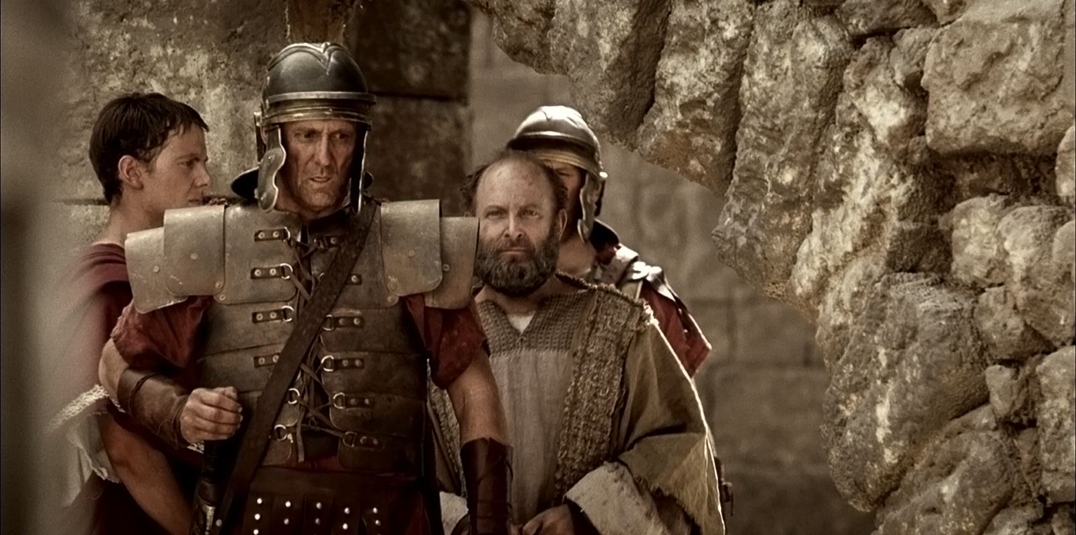
保罗被带往监狱

Slide 60
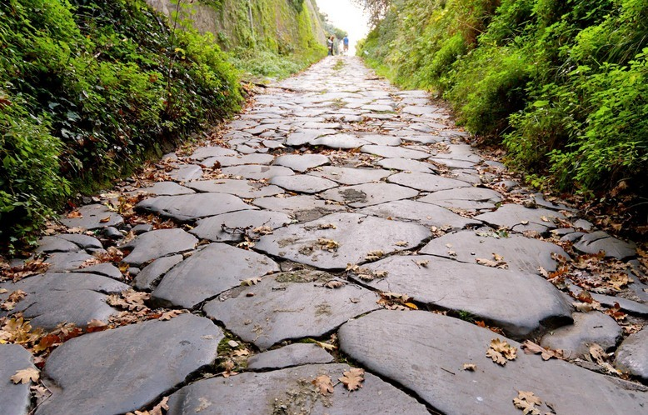
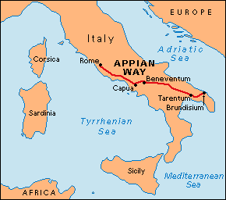
保罗第一次在罗马被监禁 (公元60-62年)
(使徒行传 28:15)
那里的弟兄们， 一听见我们的信息，就出来到亚比乌市，和三馆地方迎 接我们。保罗见了他们，就感谢神，放心壮胆 。
Notes:
在公元60年,保罗第一次来到罗马时,受到了信徒的欢迎.

Slide 61
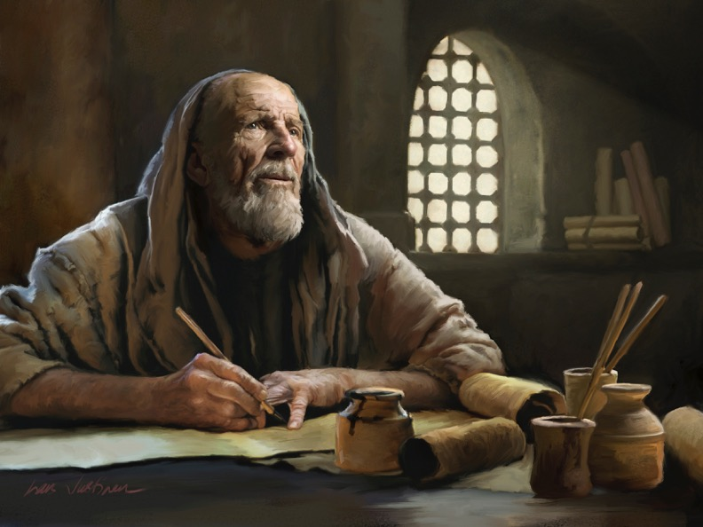
教牧书信

Slide 62

教牧书信
提摩太前书
提多书
提摩太后书
提摩太前后书 = 个人化、紧迫、强调教义
提多书 = 较不紧迫、强调实际应用
Notes:
These last three letters of Paul are called the Pastoral Epistles.
保罗的最后三封书信被称为教牧书信。

Slide 63

保罗在罗马被监禁的第二次 (公元67年-68年)
“我现在被浇奠，我离世的时候到了。那美好的仗我已经打了。当跑的路我已经跑尽了。所信的道我已经守住了。”
(提摩太后书 4:6-7)

Slide 64
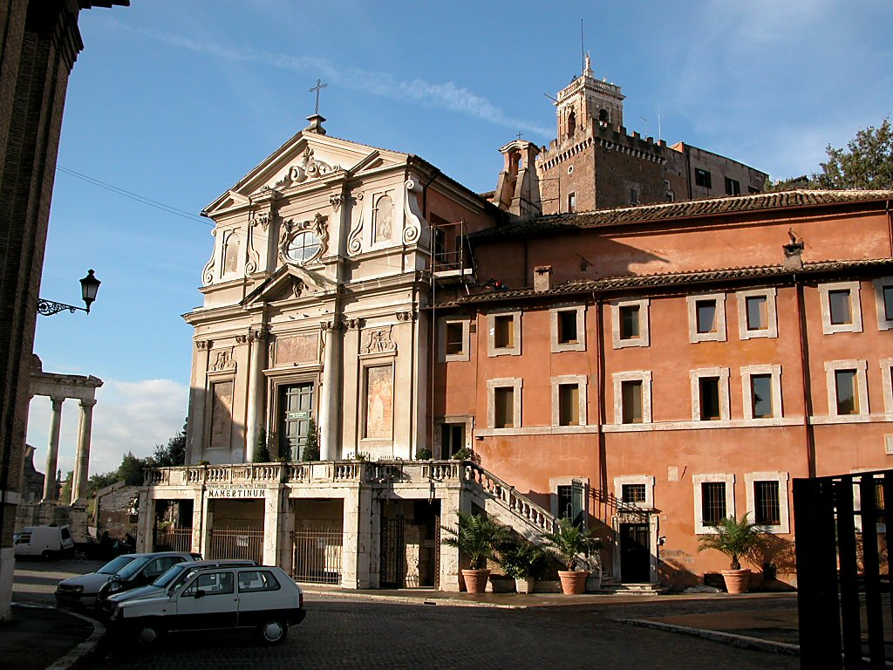
马梅尔定(Mamertine)监狱
Notes:
使徒保罗和使徒彼得在罗马被监禁的传统监狱.这个监狱在保罗的时代被简称为“卡尔塞尔监狱”。 中世纪时期, 它被称为”马梅尔定”(Mamertine)监狱。 -Todd Bolen，BiblePlaces.com

Slide 65
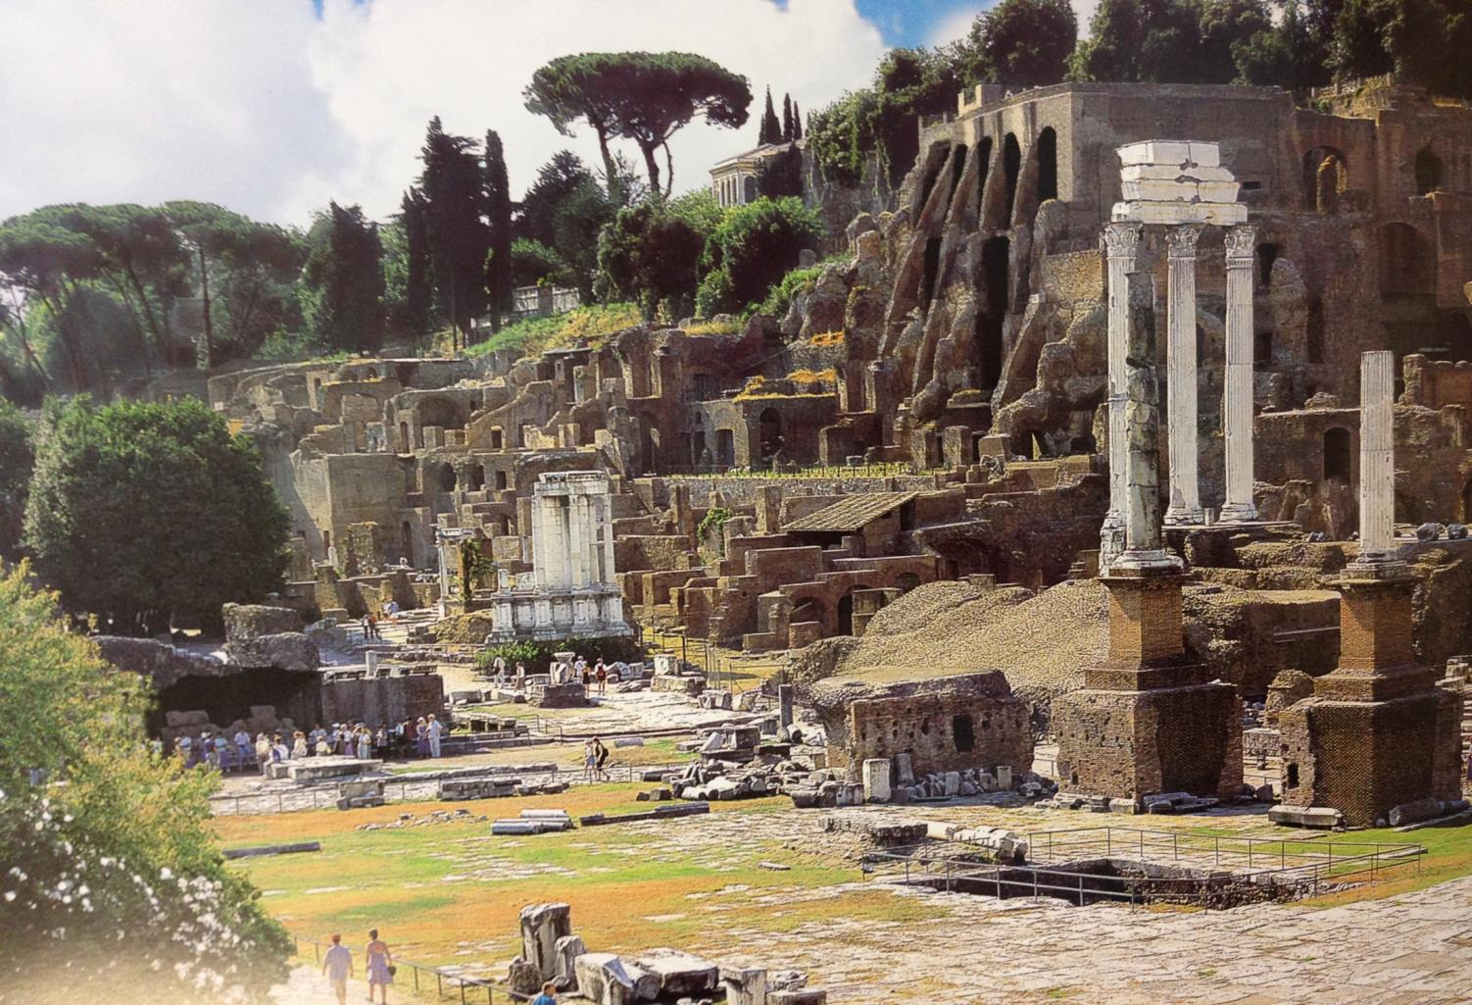
罗马时代中央广场（现代遗址）

Slide 66
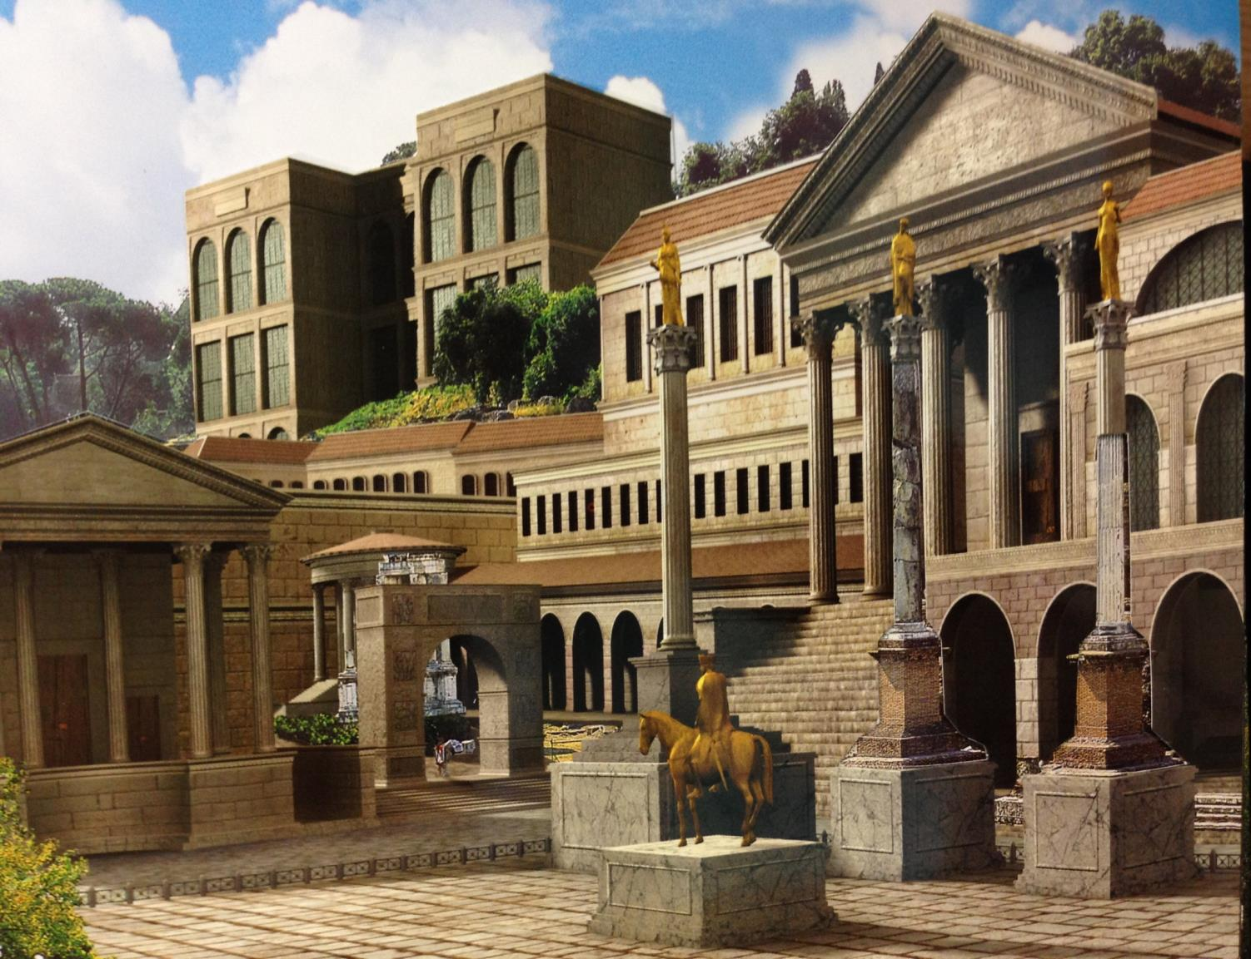
罗马时代中央广场公元4世纪
罗马时代中央广场公元4世纪

Slide 67
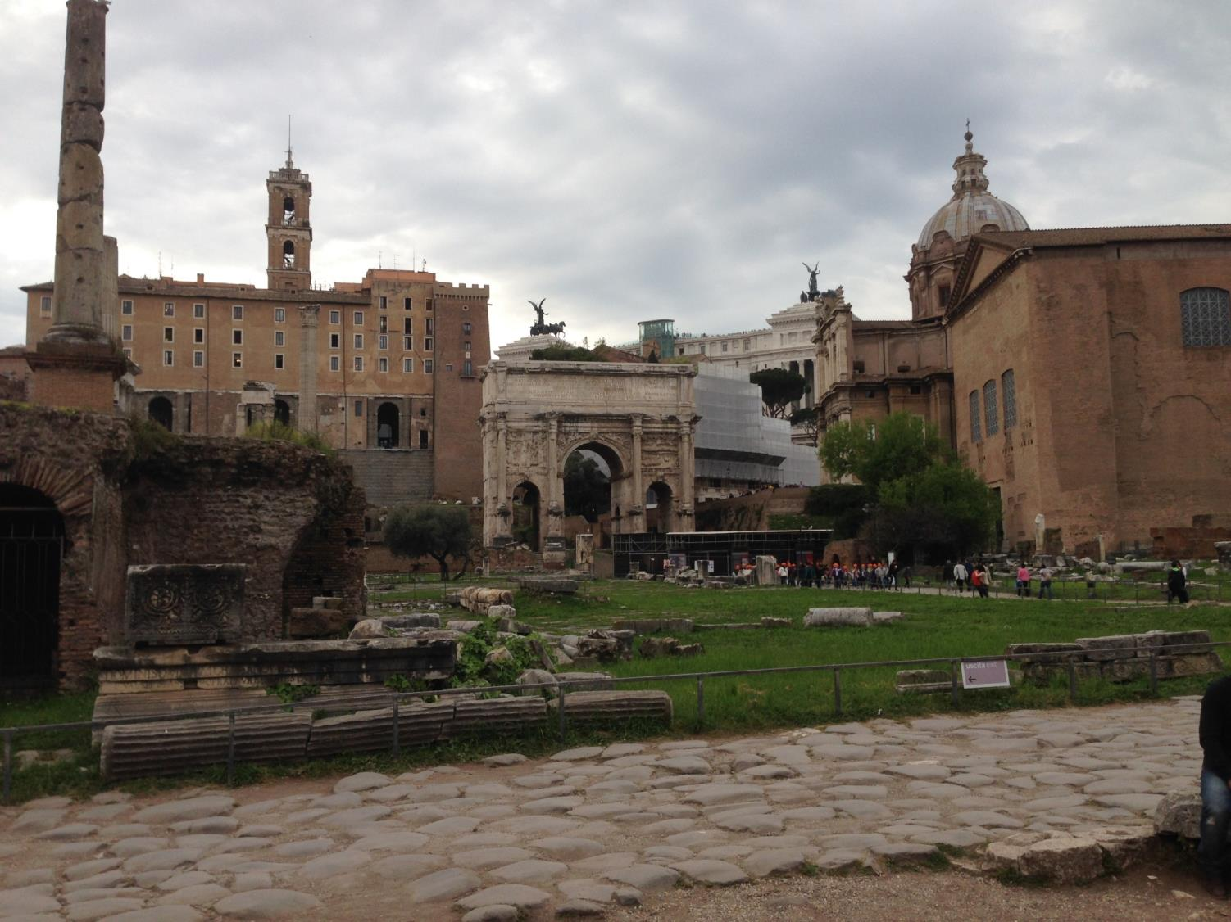
东面广场 (从上空的景观)
马梅尔定(Mamertine) 监狱
教廷参院

Slide 68
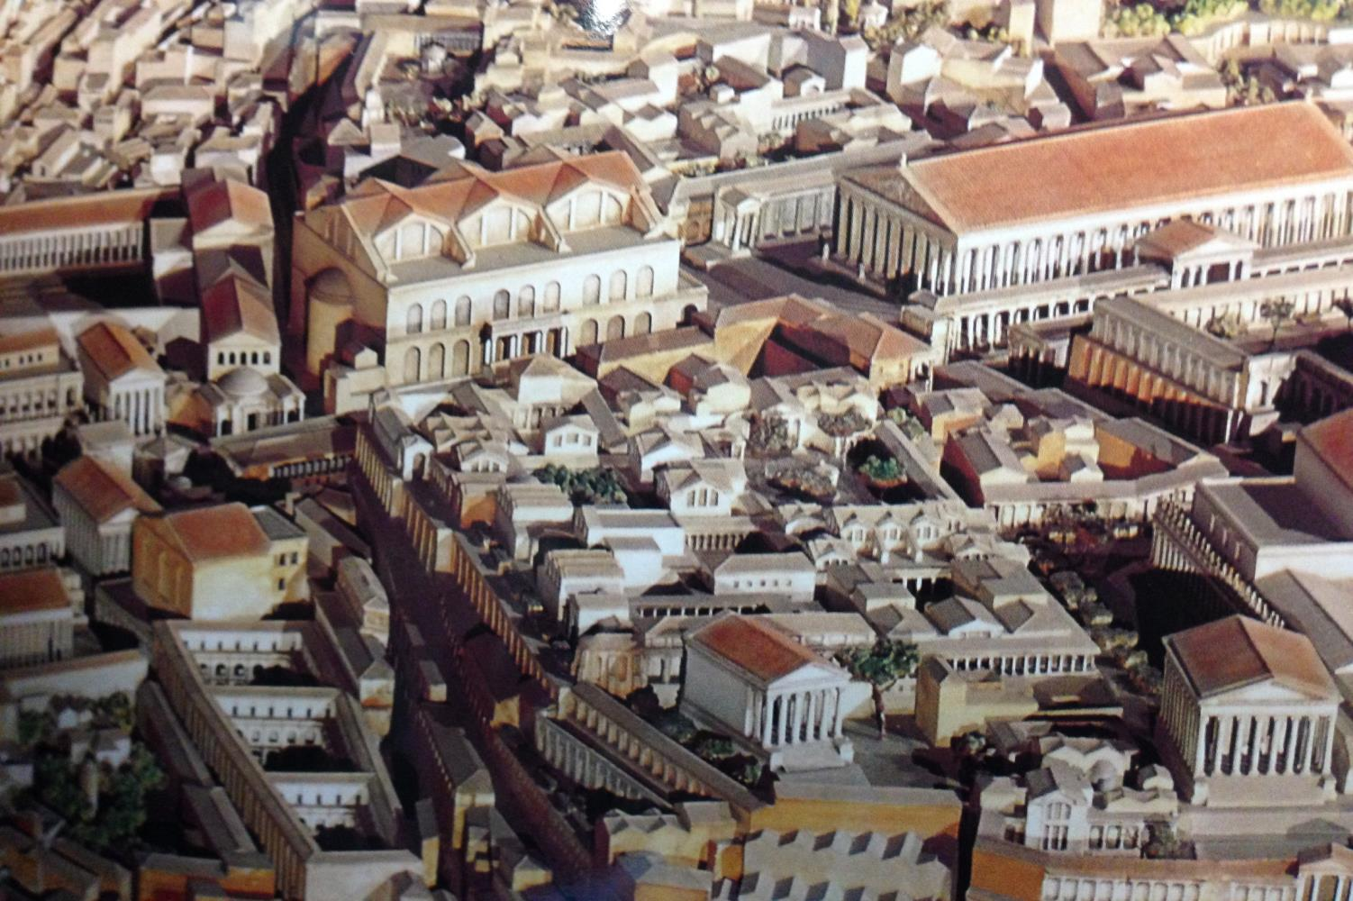
中央广场从上空的景观

Slide 69
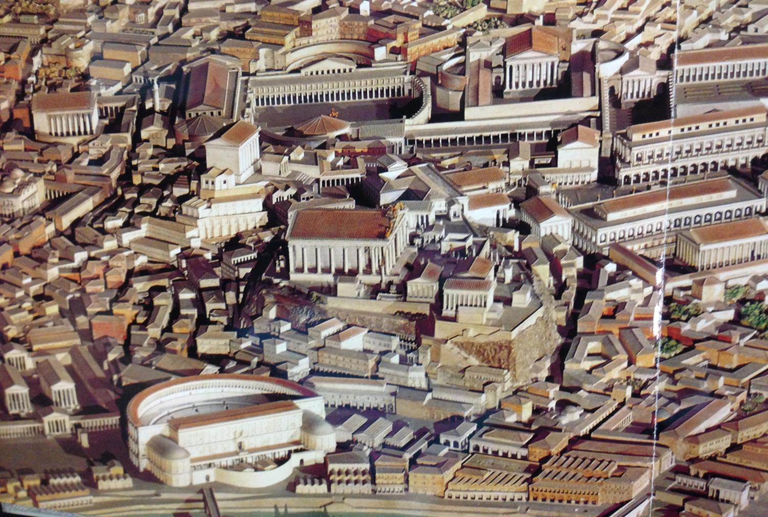
西面广场从上空的景观

Slide 70
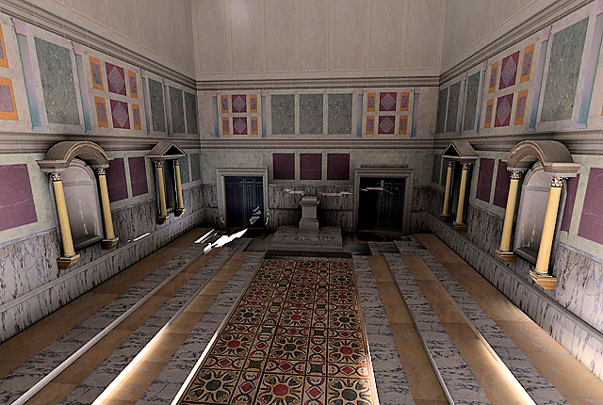
教廷内部
由加州大学体验技术中心重建的教廷朱莉娅的内部

Slide 71
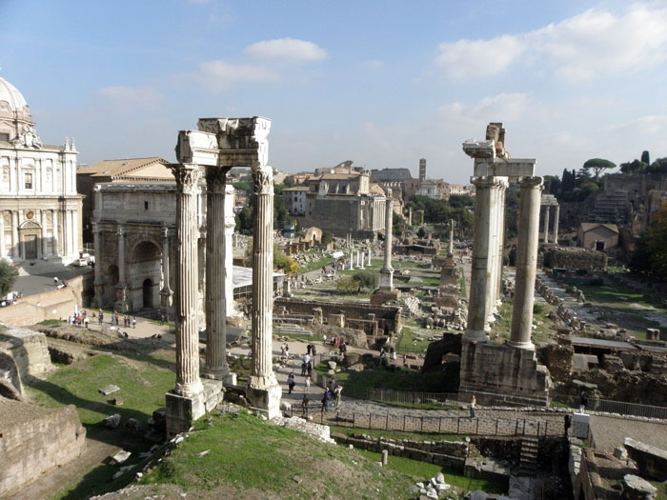
从马梅尔定(Marmatine)监狱罗马时代广场的景观（公元2014）

Slide 72
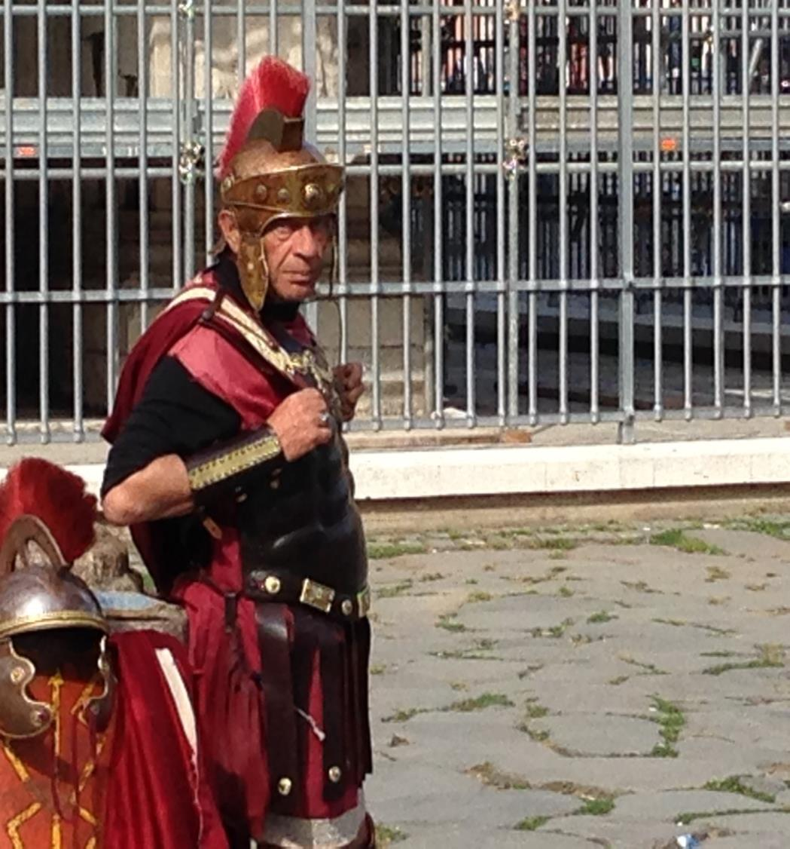
告诉你的邻居：如果你被
处死前写的最后一封信，
你会
写给谁,你会
写什么？
提摩太后书

Slide 73


Summary Chart
提摩太后书
提摩太后书
237
纯正的教义对抗异端
Sound Doctrine Against Opposition
在现今的困苦中持守
Persevere in Present Hardship
在未来的困苦中持守
Persevere in Future Hardship
1–2 章
Chapters 1—2
3–4 章
Chapters 3—4
Examples
of Faithfulness
1
Problem:
Apostasy
3:1-9
Solution:
Preach the Word
3:10—4:5
Characteristics
of Faithfulness
2
问题：离弃真道
3:1-9
答案：传主道
3:10—4:5
忠心的例子
1
忠心的特征
2
保罗的希望
4:6-22
Paul’s Hope
4:6-22
Preaching
Persevering
Rebuking
Encouraging
Evangelism
Eunice
Lois
Paul
Onesiphorus
讲道
持守
责备
激励
传福音
友尼基
罗以
保罗
阿尼色弗
无神
假冒伪善
Martyrdom
Betrayals
Greetings
Benediction
Discipling * Single-minded * Obedient * Hardworking * Biblical
* Holy * Gentle
Godlessness
Hypocrisy
殉道
背叛
问安
祝福
门训 * 专一 * 顺服 * 努力 * 合乎圣经
* 圣洁 * 温柔
罗马到以弗所
Rome to Ephesus
主后 67年秋 (第二次罗马监禁)
Autumn AD 67 (second Roman imprisonment)

Slide 74
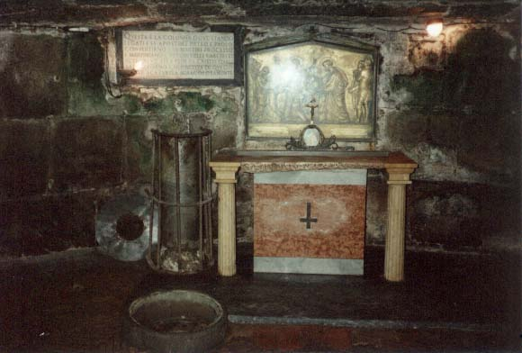
主要主题
忠心
离弃真道
神默示的话语

Slide 75
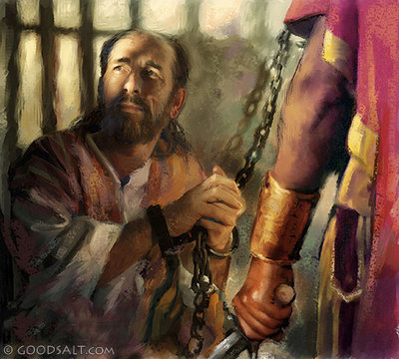
总结
提摩太后书
237
保罗激励提摩太尽管在困苦中也要忠心活出真理和传扬神的道，坚持对抗假教师和离弃真道的人。

Slide 76
要坚持不懈
提摩太后书
Rick Griffith 博士 • Crossroads International Church Singapore
BibleStudyDownloads.org

Slide 77

许多跟随耶稣的人……

Slide 78

……今天却不再跟随祂。

Slide 79
叛教。
“转身地拒绝”
提摩太后书
Notes:
This is called “apostasy.” It literally means a turning away by rejecting.
Sometimes this means that the person no longer claims to be a Christian—but in other cases, the person still claims the name of Jesus (professes Christ) but has turned away from a key doctrine of the faith.
这被称为“背道”（apostasy）。其字面意思是因拒绝而转离。
有时候，这意味着一个人不再自称为基督徒——但在其他情况下，这个人仍然宣称耶稣的名（自称信基督），却已经背弃了信仰中的关键教义。

Slide 80
"因为时候要到、人必厌烦纯正的道理。耳朵发痒、就随从自己的情欲、增添好些师傅。 ⁴ 并且掩耳不听真道、偏向荒渺的言语" (4:3-4)。
提摩太后书
他们将“掩耳不听 (apostrepho) 真道"
(4:4)。

Slide 81
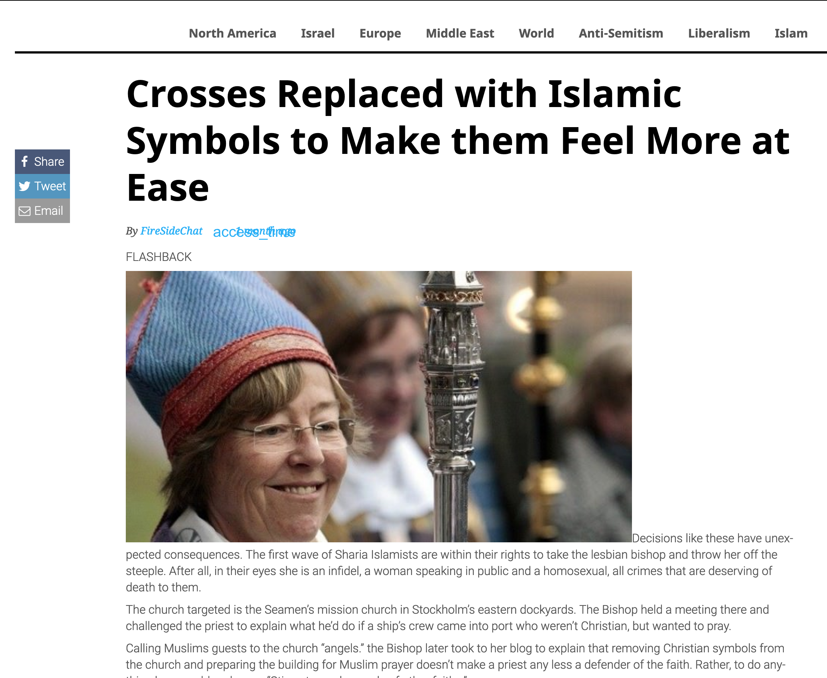
十字架被替换为伊斯兰符号，以使他们感到更自在
2019年8月22日
斯德哥尔摩东部船员传道会教堂成为此次事件的目标。主教召开了一次会议，并在会议上对外解释了他在处理非基督徒船员抵港并想要祷告时的做法。
这位主教在博客上称穆斯林客人是“天使”，并解释说，移除基督教符号、为穆斯林祷告预备场地，并不会让一位牧师变得不再是信仰的捍卫者。
Notes:
First Lesbian Bishop Orders Crosses Replaced with Islamic Symbols to Make them Feel More at Ease
________
https://www.firesidechat.news/2019/08/22/first-lesbian-bishop-orders-church-crosses-replaced-with-islamic-symbols-to-make-them-feel-more-at-ease.html
__________________
The Great Apostasy
Posted On January 5th, 2015
AKA: The Great Falling Away
https://www.prophecyindex.org/prophecies/view/the_great_apostasy/
首位女同性恋主教下令用伊斯兰符号取代十字架，以使他们感到更自在
大叛教
发表于 2015年1月5日
又名：大背道（The Great Falling Away）

Slide 82
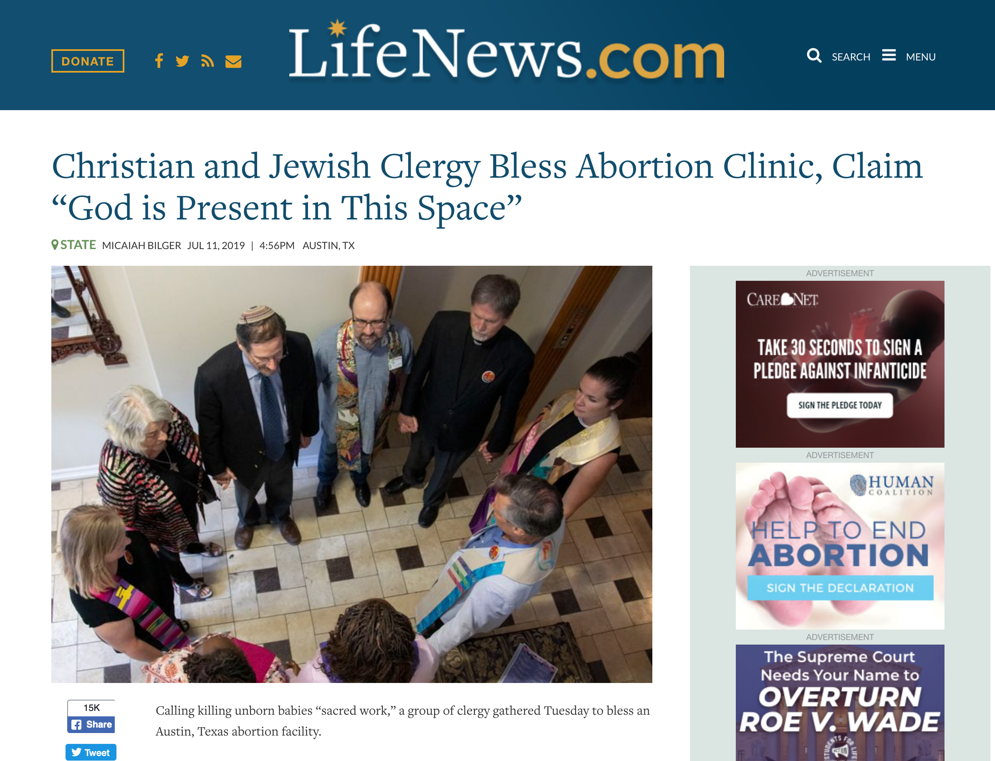
基督教和犹太教牧师为堕胎诊所祝福，声称“上帝就在这个地方”
Notes:
https://www.lifenews.com/2019/07/11/christian-and-jewish-clergy-bless-abortion-clinic-claim-god-is-present-in-this-space/

Slide 83
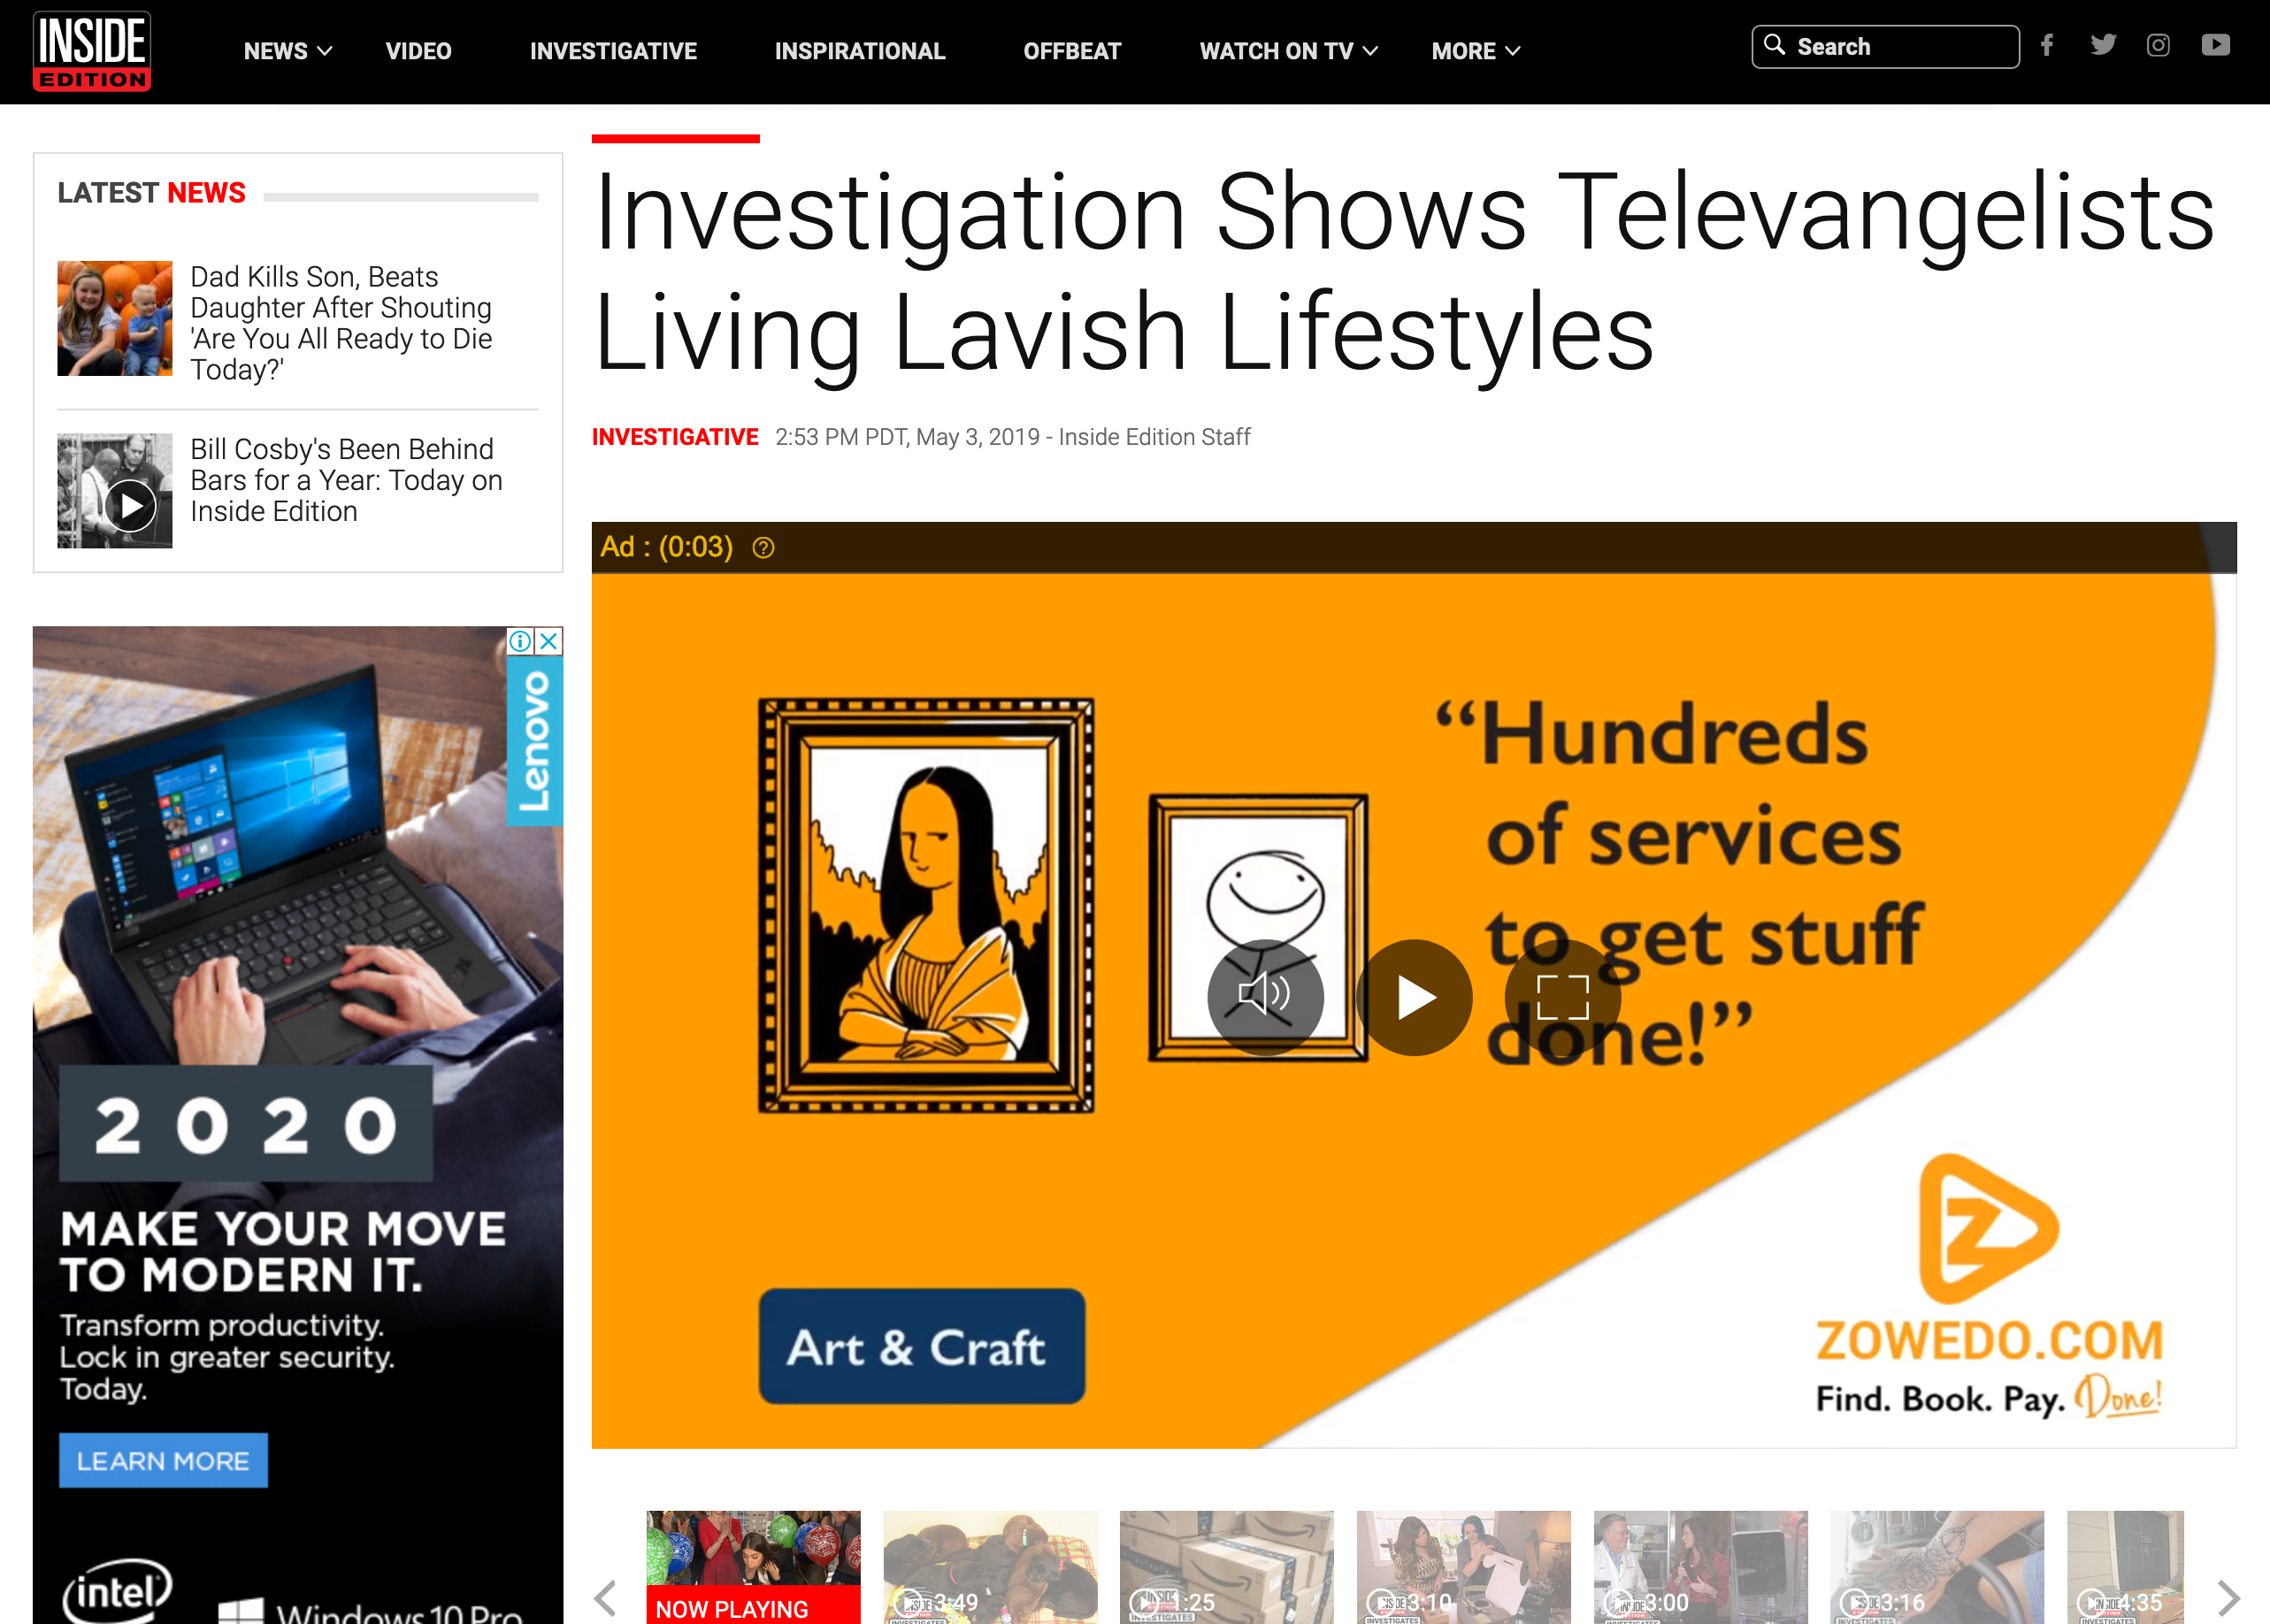

调查显示电视布道家过着奢华的生活方式
Notes:
Kenneth Copeland owns TWO private jets and has his own airport at his home in Texas!
Watch the 4-minute clip below
______
https://www.insideedition.com/investigation-shows-televangelists-living-lavish-lifestyles-52662
肯尼思·科普兰拥有两架私人飞机，并在他位于德克萨斯州的家中建有自己的私人机场！
观看下面的 4 分钟视频
https://www.insideedition.com/investigation-shows-televangelists-living-lavish-lifestyles-52662

Slide 84
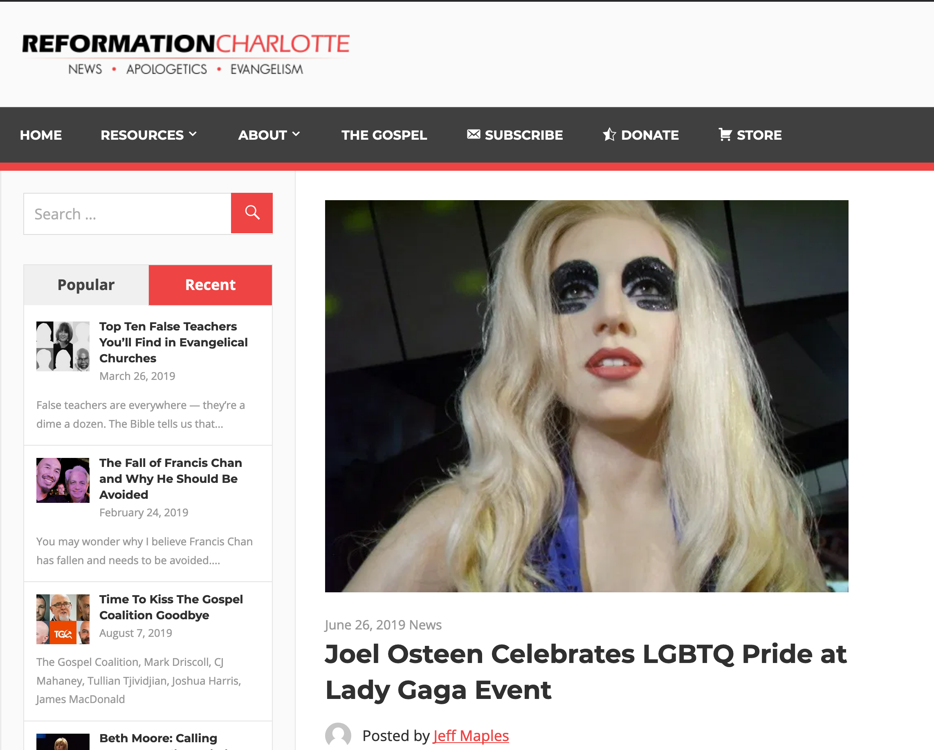

乔尔·欧斯汀在Lady Gaga活动上庆祝LGBTQ骄傲
Notes:
Therefore go out from their midst, and be separate from them, says the Lord, and touch no unclean thing; then I will welcome you…
2 Corinthians 6:17
This is not satire, this really happened. Joel Osteen, one of the modern-day princes of the Word of Faith prosperity gospel movement, was seen at Lady Gaga’s pride celebration at Apollo Theater on Monday night. The New York Daily News reports,
Poehler wasn’t the only heavy hitter in the crowd. From Alaska Thunderf–k, a drag performer who won Season 2 of “RuPaul’s Drag Race All Stars” to the controversial televangelist and anti-LGBTQ pastor Joel Osteen, the event drew an eclectic mix of fans, industry insiders and celebrities, from the movies (Catherine Zeta-Jones, Michael Douglas), the music universe (Clive Davis, Adam Lambert), the fashion world (Alexander Wang), television (John Oliver, Camila Mendes) and the America’s gay Royal couple and Harlem residents Neil Patrick Harris and husband David Burtka.
Osteen’s presence was curious, because Gaga has championed LGBTQ causes.
Lady Gaga is known for her risque performances and lack of modest attire. Being that Osteen is a charlatan who has been given over to the lusts of this world and bilks millions of people for every dime they have, it comes as no surprise that he and his wife, Victoria, would immerse themselves in the culture of demonic influence, sex, and greed. It was reported that Osteen was wearing a blue blazer while his wife was wearing a long, black dress. A picture of the two can be seen here.
Interestingly, Osteen asserted a few years ago that he believes that the Scriptures are clear that homosexuality is a sin. Yet, he has continuously softened his tone and downplayed the significance toward homosexuality since then. In an effort to remain culturally relevant and inclusive, Osteen generally avoids the topic altogether.
Osteen’s ministry has produced a number of look-alike worldly money-hungry pastors, including his very own apprentice, John Gray, who was caught cheating on his wife and made amends to her by buying her a $200 thousand Lamborghini while living in a $1.8 million home paid for by his church.
________________
https://reformationcharlotte.org/2019/06/26/joel-osteen-celebrates-lgbtq-pride-at-lady-gaga-event/
所以，“主说：你们要从他们中间出来，和他们分开，不可触摸不洁净的东西，我就收纳你们。”(哥林多后书 6:17 新译本)
这不是讽刺，而是真实发生的事情。乔尔·欧斯汀（Joel Osteen），这位当代信仰之言（Word of Faith）繁荣福音运动的王子之一，周一晚上被看到出席Lady Gaga在阿波罗剧院（Apollo Theater）举办的LGBTQ骄傲庆祝活动。据《纽约每日新闻》（New York Daily News）报道：
不仅仅是Poehler一位大腕在场。从因赢得《鲁保罗变装皇后全明星赛》第二季而闻名的变装艺人Alaska Thunderf–k，到争议性电视布道家、反LGBTQ牧师乔尔·欧斯汀（Joel Osteen），该活动吸引了来自各个领域的粉丝、业界人士和名人，包括电影界的凯瑟琳·泽塔-琼斯（Catherine Zeta-Jones）、迈克尔·道格拉斯（Michael Douglas），音乐界的克莱夫·戴维斯（Clive Davis）、亚当·兰伯特（Adam Lambert），时尚界的王大仁（Alexander Wang），电视界的约翰·奥利弗（John Oliver）、卡米拉·门德斯（Camila Mendes），以及美国同性恋界的“皇室夫妇”、哈莱姆居民尼尔·帕特里克·哈里斯（Neil Patrick Harris）和他的丈夫大卫·伯特卡（David Burtka）。
欧斯汀的出席让人疑惑，因为Lady Gaga一直是LGBTQ事业的积极倡导者。
Lady Gaga 以其大胆的表演风格和缺乏端庄的着装而闻名。作为一个骗子（charlatan），欧斯汀已经沉溺于世界的情欲，并且用尽一切手段从成千上万的人那里榨取每一分钱，因此，他和他的妻子维多利亚（Victoria Osteen）沉浸在这个充满邪恶影响、性与贪婪的文化中也就不足为奇了。据报道，欧斯汀穿着蓝色西装，而他的妻子则穿着一条黑色长裙。两人的照片可以在这里看到。
**有趣的是，欧斯汀几年前曾坚称自己相信圣经明确教导同性恋是罪。**然而，自那以后，他不断软化自己的立场，并刻意淡化对同性恋问题的立场。为了保持文化上的“相关性”和包容性，欧斯汀通常会刻意避开这一话题。
欧斯汀的事工已经培养了一批贪财的世俗化“牧师”，其中包括他自己的徒弟约翰·格雷（John Gray）。格雷曾被曝光出轨妻子，然后通过购买一辆价值20万美元的兰博基尼（Lamborghini）来向妻子“赎罪”，而他的180万美元豪宅则由教会资助。
原文链接：
🔗 乔尔·欧斯汀在Lady Gaga活动上庆祝LGBTQ骄傲

Slide 85
你怎么能在叛教主义中
坚持不懈?
提摩太后书
Notes:
What can you do now to make sure you are following the Lord faithfully in the future?
你现在可以做些什么来确保将来忠心跟随主？

Slide 86
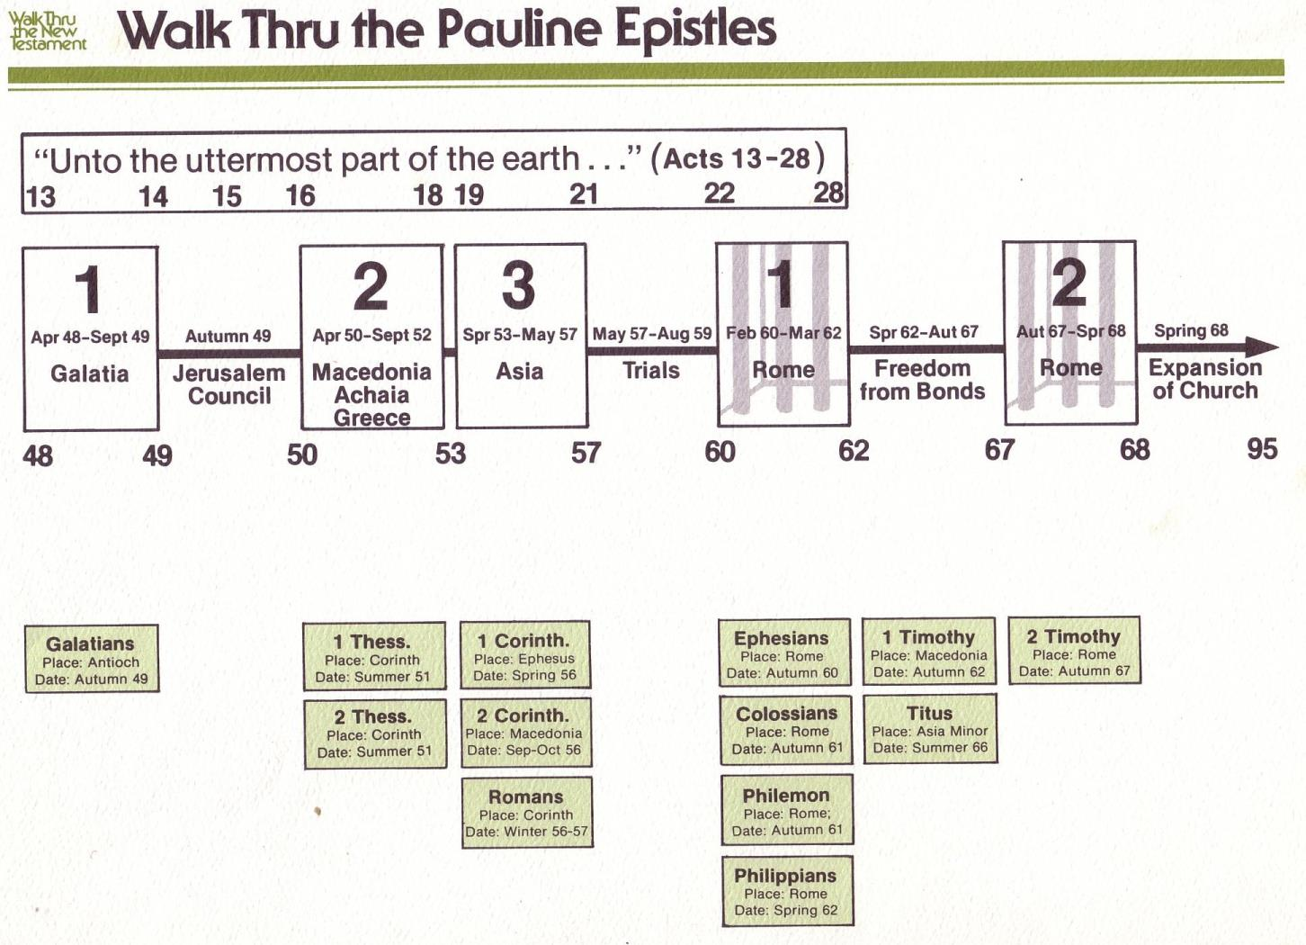
Walk Thru the Pauline Epistles
143
新约综览 (保罗书信)
143
38
124
39-41
保罗书信综览
「直到世界最偏僻的地方」 (徒 1:8)
徒 9 13 14 15 16 18 21 27 28
罗马书是保罗宣教书信的最后一卷书，但却是新约书信
中的第一本
夏 35-
37
大马士革
安提阿
四月 48-
九月 49
1
加拉太
四月 50-
九月 52
2
爱琴海
春 53-
五月 57
3
亚细亚
五月 57-
八月 59
试验
二月 60-
三月 62
1
罗马
春62-
冬 67
4
西班牙
秋 67-
春68
2
罗马
冬 49
公会
春 68
教会扩展
35 48 49 50 52 53 57 60 62 67 68 95
马太
宣教
路加
使徒行传
马可
约翰
监狱
教牧
加
帖上
林前
弗
提前
提後
東方宣教
帖下
林後
西
多
宣教
罗马
門
教牧
腓
福音和使徒行传
1234
旅程
监狱
保罗书信
罗马
收监
Pauline
Notes:
NS-25-1 Tim-83

Slide 87
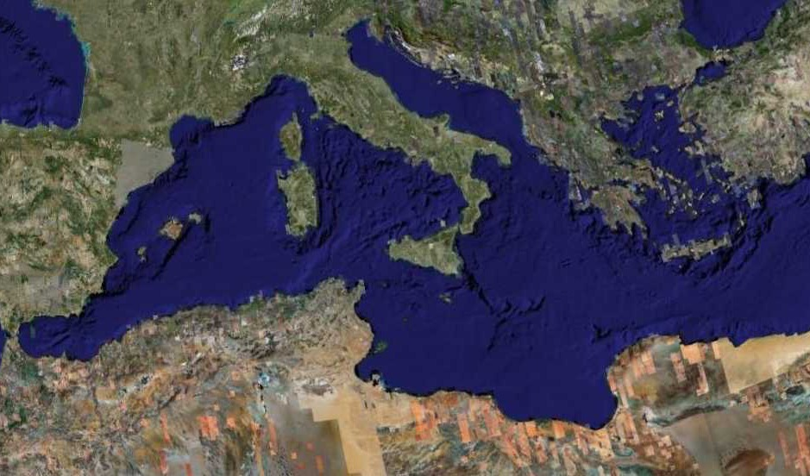
第四次宣教之旅
提摩太前后书 & 提多书
（使徒行传之后）
公元62年春 – 公元67年秋
Notes:
Paul had finished reaching the Eastern Roman Empire by the time he wrote Titus—and even had just returned from Spain. Yet he soon was captured and brought to Rome a second time, where he wrote 2 Timothy.
—————
Freedom from Imprisonment Spring 62–Fall 67
Paul in Ephesus and Colosse (Timothy left at Ephesus) Spring–Summer 62
Peter travels to Rome 62
Paul in Macedonia late summer 62-winter 62/63
1 Timothy written from Macedonia to Timothy in Ephesus Fall 62
Paul in Asia Minor Spring 63-Spring 64
Paul in Spain (anticipated in Rom. 15:24) Spring 64-Spring 66
Christians persecuted by Nero; Peter martyred Summer 64
Paul in Crete (Titus left there; Tit 1:5) early Summer 66
Paul in Asia Minor Summer- Fall 66
Titus written from Asia Minor to Titus in Crete Summer 66
Paul in Nicopolis (Tit 3:12) Winter 66/67
Paul in Troas (2 Tim 4:13), Macedonia and Greece Spring– Fall 67
Second Roman Imprisonment Fall 67–Spring 68
Paul arrested and brought to Rome Fall 67
2 Timothy written from Rome to Timothy in Ephesus Fall 67
Paul beheaded Spring 68
保罗的最后旅程与监禁
保罗在写《提多书》时，已经完成了对罗马帝国东部的宣教工作，甚至刚刚从西班牙返回。然而，很快他再次被捕，并第二次被带往罗马，在那里他写下了**《提摩太后书》**。
保罗的行程时间线
从监禁中获释（公元62年春 – 公元67年秋）
• 保罗在以弗所和歌罗西（提摩太留在以弗所）—— 公元62年春 – 夏
• 彼得前往罗马 —— 公元62年
• 保罗在马其顿 —— 公元62年夏末 – 62/63年冬
• 《提摩太前书》 从马其顿写给以弗所的提摩太 —— 公元62年秋
• 保罗在小亚细亚 —— 公元63年春 – 64年春
• 保罗在西班牙（如《罗马书》15:24所预期）—— 公元64年春 – 66年春
• 尼禄迫害基督徒，彼得殉道 —— 公元64年夏
• 保罗在革哩底（提多留在那里，《提多书》1:5）—— 公元66年初夏
• 保罗在小亚细亚 —— 公元66年夏 – 秋
• 《提多书》 从小亚细亚写给在革哩底的提多 —— 公元66年夏
• 保罗在尼哥波立（《提多书》3:12）—— 公元66/67年冬
• 保罗在特罗亚（《提摩太后书》4:13）、马其顿和希腊 —— 公元67年春 – 秋
第二次罗马监禁（公元67年秋 – 68年春）
• 保罗被捕并带往罗马 —— 公元67年秋
• 《提摩太后书》 从罗马写给在以弗所的提摩太 —— 公元67年秋
• 保罗在罗马被斩首 —— 公元68年春

Slide 88

保罗在罗马被监禁的对照
38
124
39-41
公元60年2月-公元62年3月
1
罗马
公元62年春季--
公元67年秋季
4
西班牙
公元67年秋季-公元68年春季
2
罗马
60 62 67 68
以弗所书
提摩太后书
歌罗西书
腓利门书
腓立比书
保罗书信
1234
旅程
罗马
监禁

Slide 89
保罗在罗马被监禁的对照(公元67年-68年)
罗马皇帝尼禄心理健康
38
124
39-41
公元60年2月-公元62年3月
1
罗马
公元62年春季-公元67年秋季
4
西班牙
公元67年秋季-公元68年春季
2
罗马
60 62 67 68
罗马皇帝尼罗心理健康
稳定 发疯
公元64年罗马大火
大火前 大火后
基督徒的意见
犹太教派 大多是外邦人
罗马政府对基督徒的态度
保护 无约束的迫害
罗马政府对基督徒的迫害
罕见 广泛普及
保罗的下场
被释放 斩首

Slide 90
保罗在罗马被监禁的第二次 (公元67年-68年)
"凡在亚西亚的人都离弃我，这是你知道的。其中有腓吉路和黑摩其尼”
(提摩太后书 1:15)
"不但如此，凡立志在基督耶稣里敬虔度日的，也都要受逼迫。只是作恶的，和迷惑人的，必越久越恶，他欺哄人也被人欺哄。”
(提摩太后书 3:12-13)
Notes:
然而，七年后的情景是完全不同的。罗马皇帝尼禄发起对信徒的迫害，基督徒是非常不受欢迎的。许多基督徒因此否认了信仰, 那些坚持信仰的信徒，都进入地下墓穴聚集.

Slide 91
保罗在罗马被监禁的第二次 (公元67年-68年)
你要赶紧的到我这里来。因为底马贪爱现今的世界，离弃我往帖撒罗尼迦去了。革勒士往加拉太去。提多往挞马太去。
独有路加在我这里。你来的时候要把马可带来。因为他在传道的事上于我有益处。我已经打发推基古往以弗所去。我在特罗亚留于加布的那件外衣，你来的时候可以带来。那些书也要带来。更要紧的是那些皮卷。铜匠亚力山大多多的害我。主必照他所行的报应他。你也要防备他。因为他极力敌挡了我们的话。
(提摩太后书 4:9-15)

Slide 92
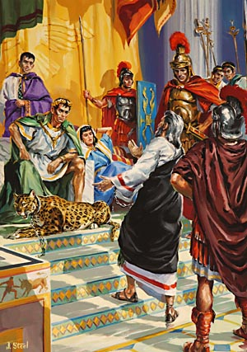
Paul's Second Imprisonment (AD 67-68)
我初次申诉，没有人前来帮助我，大家竟都离弃我。但愿这罪不归与他们。惟有主站在我旁边，给我力量，使福音被我尽都传明，叫外邦人都听见。我也从狮子口里被救出来.
(提摩太后书 4:16-17)

Slide 93
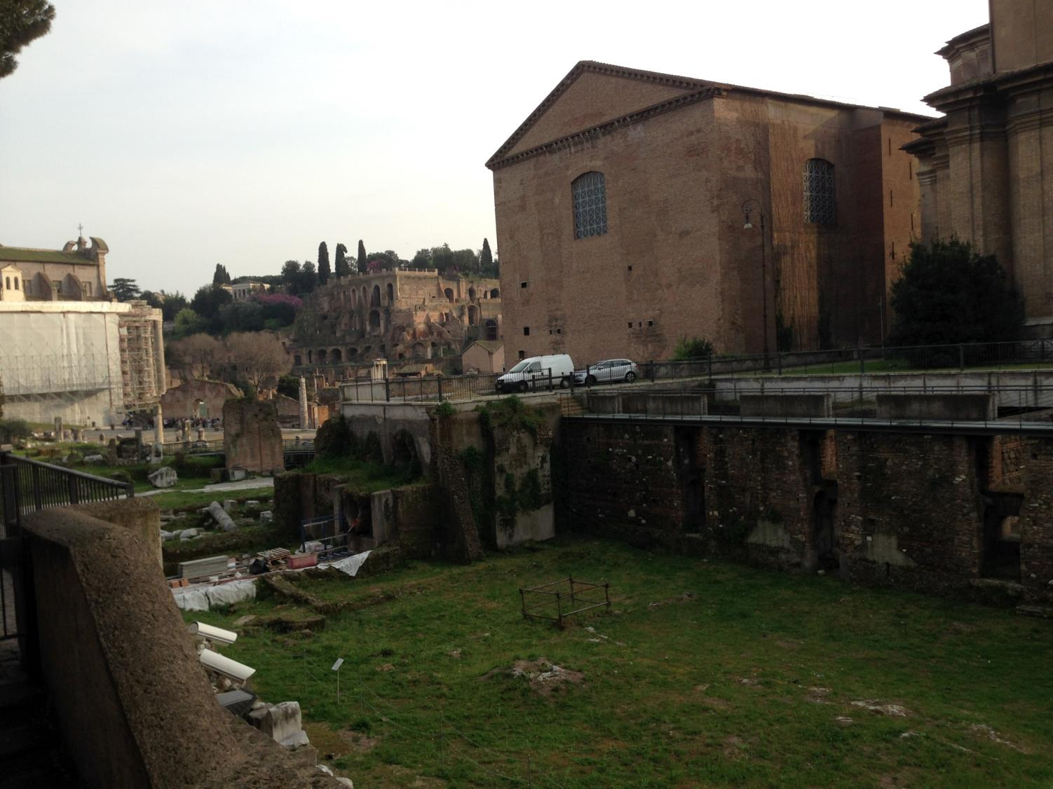
邻近地点
马梅尔定(Mamertine) 监狱
教廷参院

Slide 94
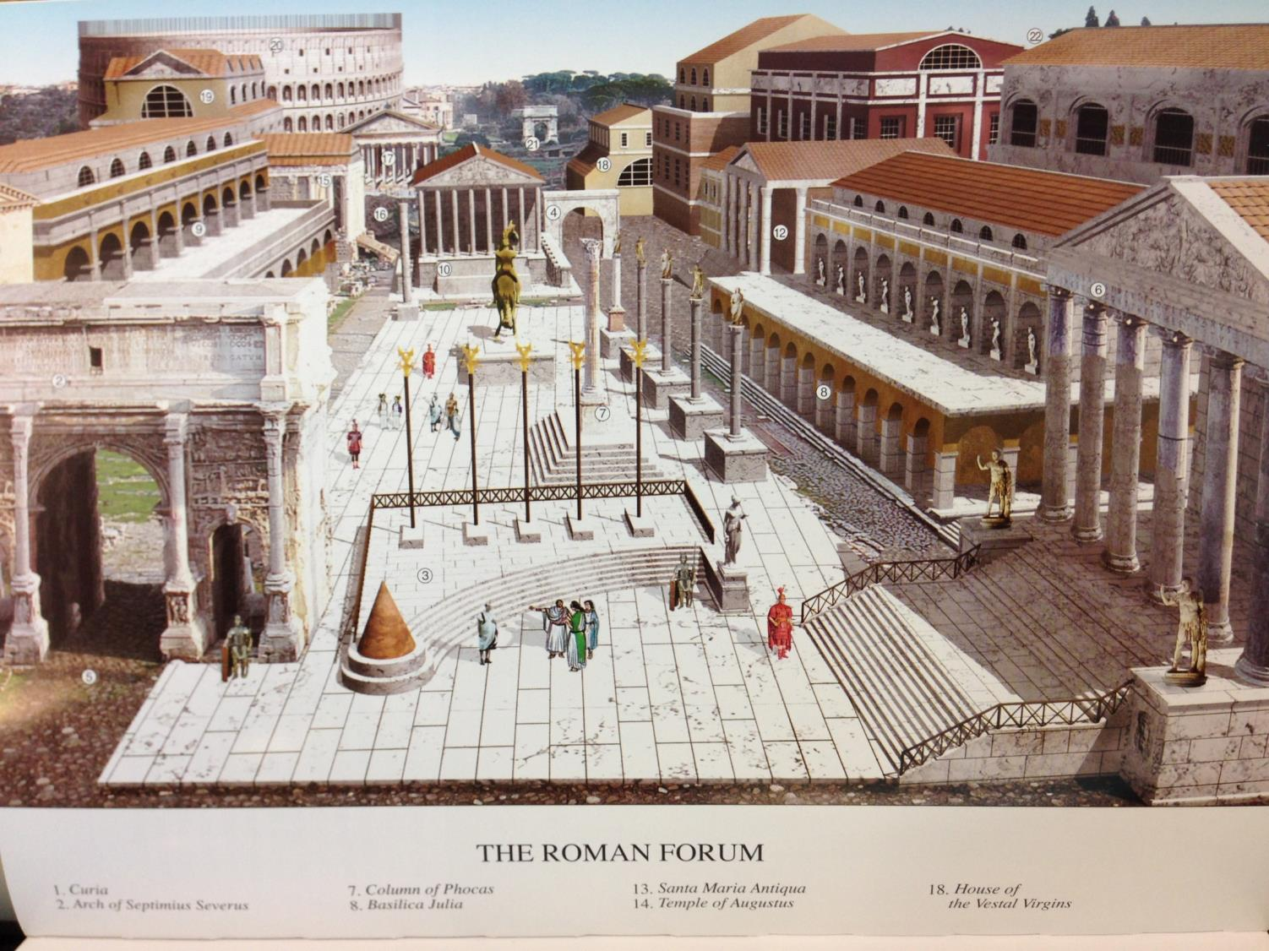
从从马梅尔定(Marmatine)监狱罗马时代广场的景观（公元4世纪）

Slide 95
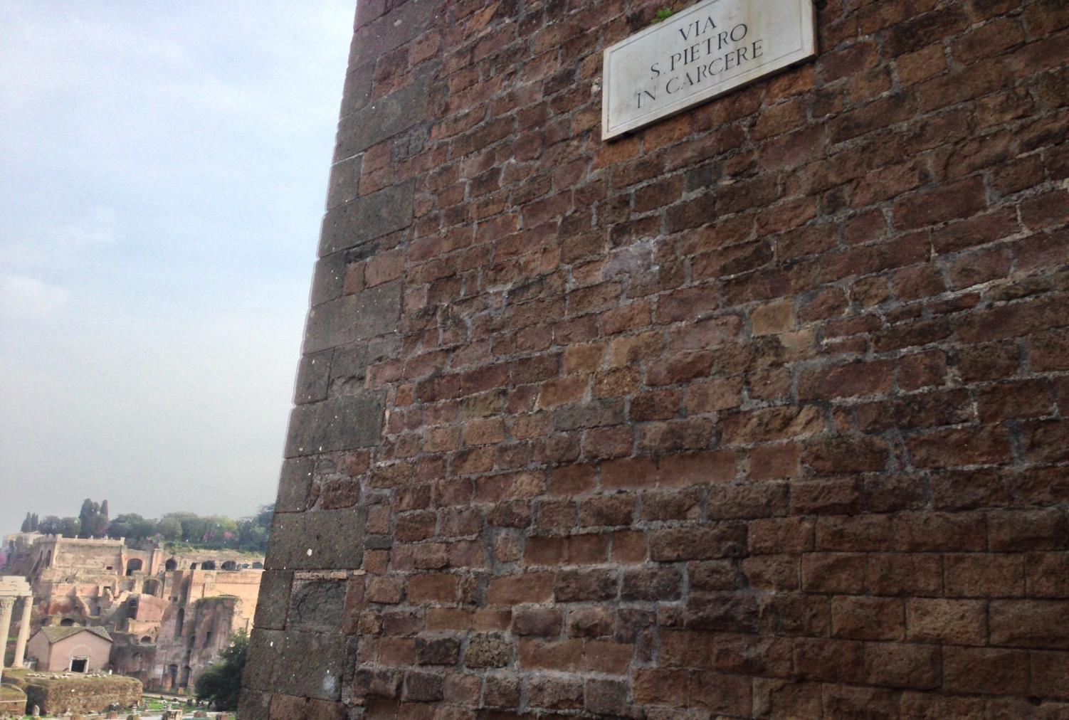
“彼得在监狱街”

Slide 96
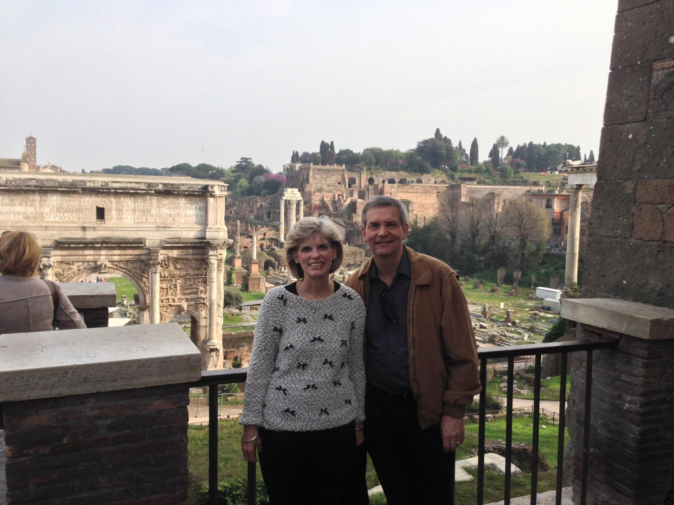
苏珊和里克因为彼得和
保罗的监禁获得自由.

Slide 97
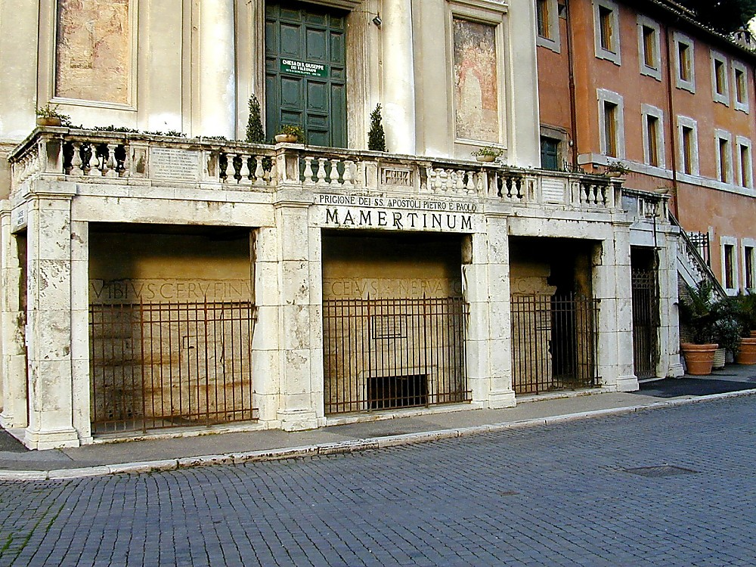
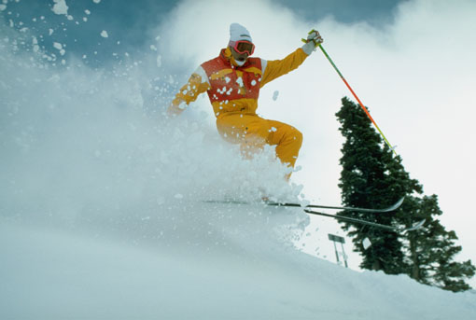
“使徒彼得和保罗”的
马梅尔定(Marmertine)监狱
Notes:
—Todd Bolen, BiblePlaces.com

Slide 98
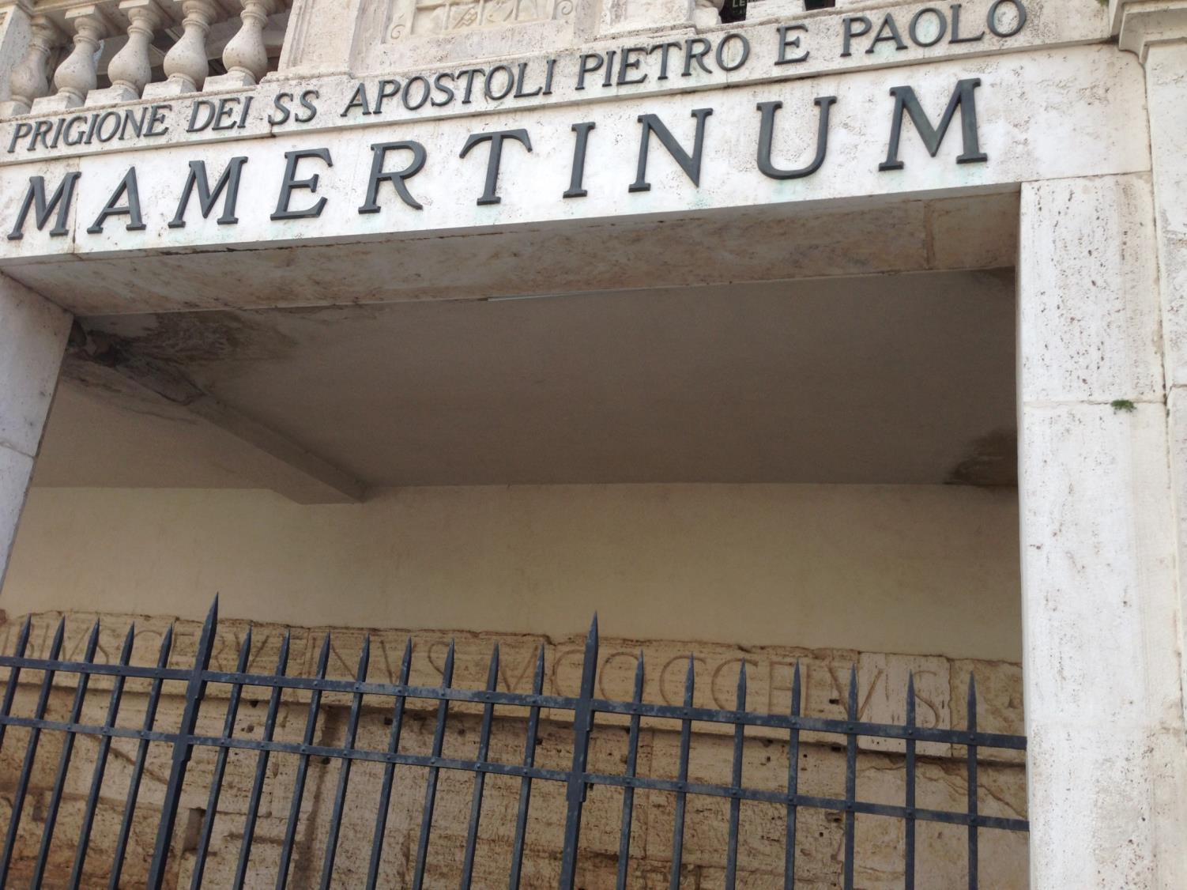
“使徒彼得和保罗”的
马梅尔定(Marmertine)监狱

Slide 99
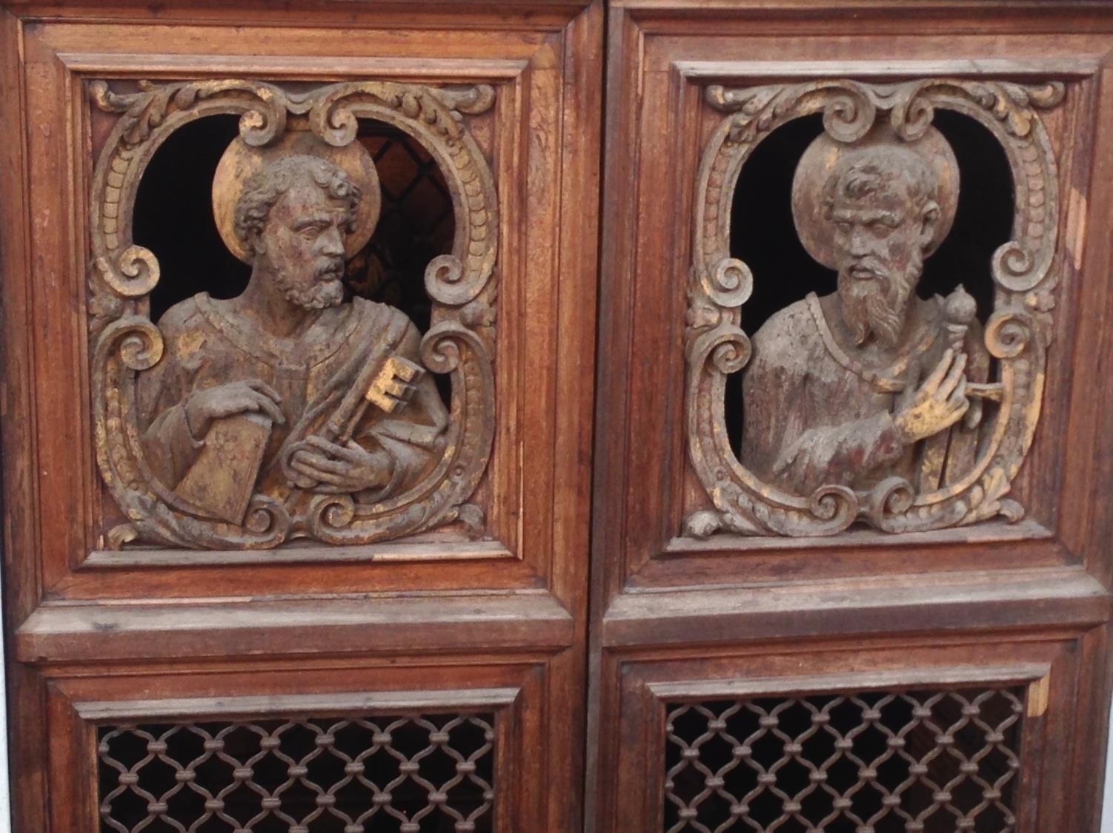
马梅尔定(Mamertine) 的门有彼得与保罗的刻画

Slide 100
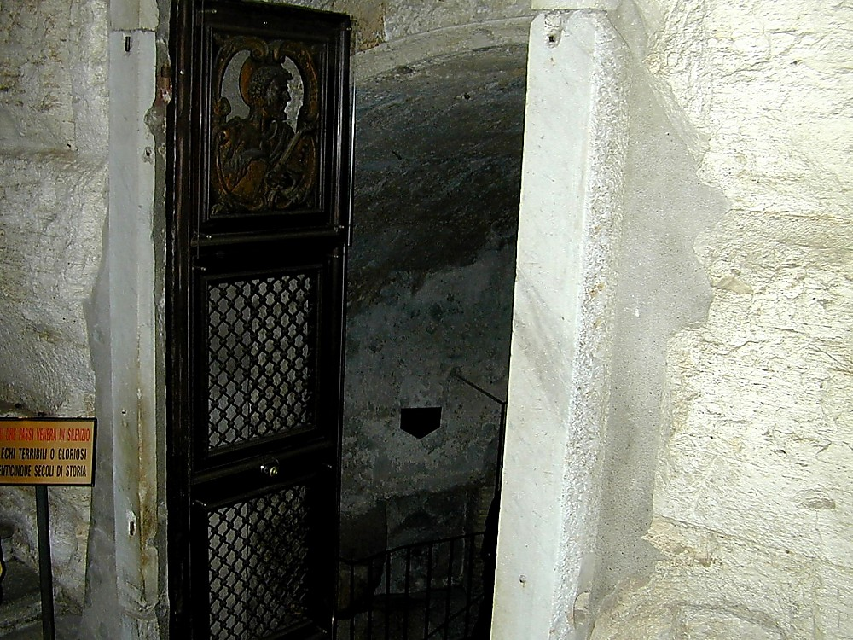
马梅尔定(Marmertine)监狱入口

Slide 101

马梅尔定(Mamertine)游览

Slide 102
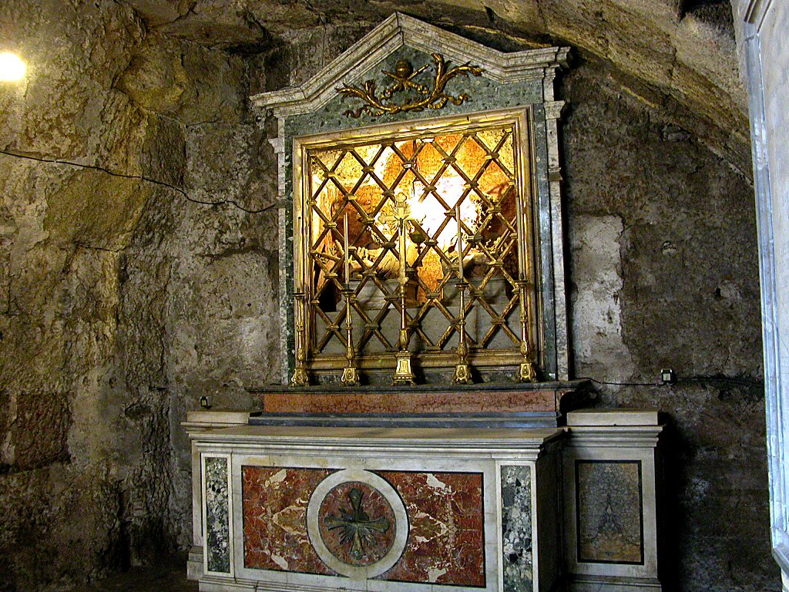
马梅尔定(Mamertine) 监狱里彼得和保罗的半身像

Slide 103
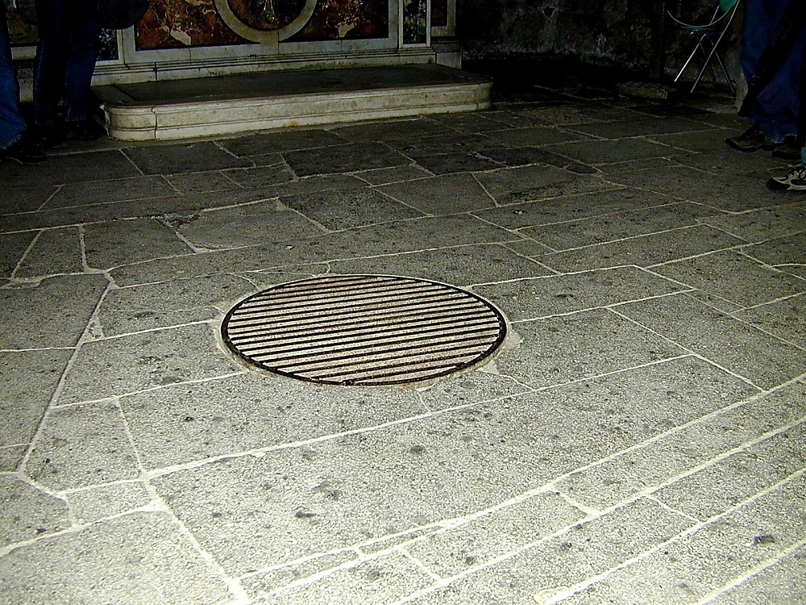
囚犯通过井盖进入地下沟渠
Notes:
该卡尔塞尔是古罗马唯一的监狱。它有两部分，一个上部和一个下部; 监狱上部被称为“卡尔塞尔”，而较低的下（原本以为是一个沟渠）被称为“Tullianum。”那些从卡尔塞尔进入 Tullianum 的囚犯是通过卡尔塞尔地板上的洞进入的。该名“Tullianum”可能是来自拉丁词为泉水，很巧合的是，这部分监狱里有一个井。根据传说，使徒彼得促使井水涌现，使他能为他的狱卒-圣突和圣Martinianus施洗。有些争论彼得是否曾经在这里被关押。 -Todd博伦，BiblePlaces.com

Slide 104
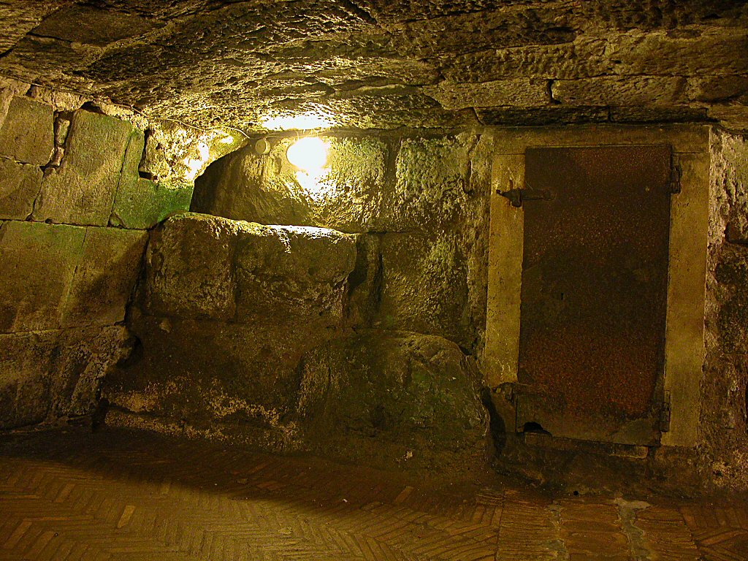
Mamertine Prison writing area and door
马梅尔定(Marmertine)监狱
写信的部分和门
Notes:
罗马帝国很少关押普通犯人，但保留了马梅尔定(Marmertine)监狱来关押政治犯。罗马帝国的敌人，如朱古达和韦辛格托里克斯，往往在Tullianum被扼杀。罗马作家,萨卢斯特，在公元前40年描述Tullianum为一个“十二英尺深，全面被强硬的墙壁关闭和一个石头拱顶”的监狱。它是一个令人厌恶, 被忽视得可怕，黑暗和恶臭的地方。“-Todd博伦，BiblePlaces.com
罗马帝国很少关押普通犯人，但保留了马梅尔定(Marmertine)监狱来关押政治犯。罗马帝国的敌人，如朱古达和韦辛格托里克斯，往往在Tullianum被扼杀。罗马作家,萨卢斯特，在公元前40年描述Tullianum为一个“十二英尺深，全面被强硬的墙壁关闭和一个石头拱顶”的监狱。它是一个令人厌恶, 被忽视得可怕，黑暗和恶臭的地方。“-Todd博伦，BiblePlaces.com

Slide 105
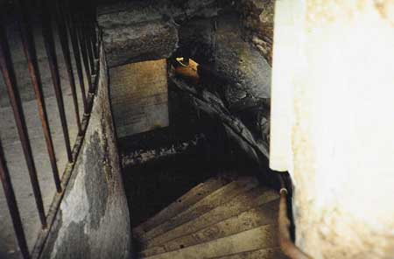
下楼梯

Slide 106
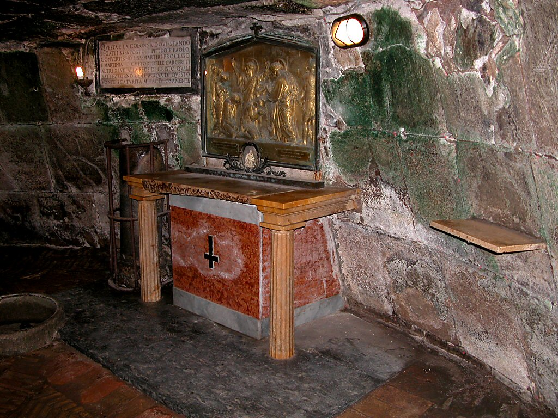
彼得（公元64年）和保罗（公元67-68)的地下监狱

Slide 107
你怎么能在叛教主义中
坚持不懈?
提摩太后书
Notes:
What can you do now to make sure you are following the Lord faithfully in the future?
你现在可以做些什么来确保将来忠心地跟随主？

Slide 108
怎么能坚持不懈:
忠实地...
遵守
神的话
提摩太后书第一至二章
Notes:
Consistently follow what God says (1-2)
持续遵行神的话语（1-2）

Slide 109
Slides on
提摩太后 1

Slide 110
提摩太后
大纲
237
纯正的教义对抗异端
在现今的困苦中持守 |  | 在未来的困苦中持守
第 1–2 章 |  | 第 3–4 章
忠心的例子 1 | 忠心的特征 2 | 问题：离弃真道 3:1-9 | 解决方式：传主道 3:10–4:5 | 保罗的希望 4:6-22
友尼基 罗以 保罗 阿尼色弗 | 门训 一心一意 顺服 努力 合乎 圣经 圣洁 温柔 | 无神 假冒伪善 | 讲道 持守 责备 激励 传福音 | 殉道 背叛 问安 祝福
罗马至以弗所
主后 67年 秋 (第二次罗马监禁)

Slide 111
保罗在面对死亡时，以自己持守信仰的态度向提摩太问安（1:1-2）。

Slide 112
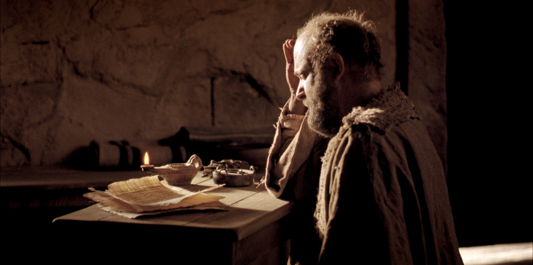
“奉 神旨意，凭着在基督耶稣里的生命的应许，作基督耶稣使徒的保罗，
(提摩太后书 1:1 新译本).

Slide 113
"写信给亲爱的儿子提摩太，愿恩惠、怜悯、平安从父 神和我们的主基督耶稣临到你。"
(提摩太后书 1:2 新译本).

Slide 114
提摩太应当效法那些忠心的人，即使许多人已经离弃信仰（1:3-18）。

Slide 115
他从母亲和祖母那里学到了忠心，这在他的按手礼中得以体现（1:3-7）。

Slide 116
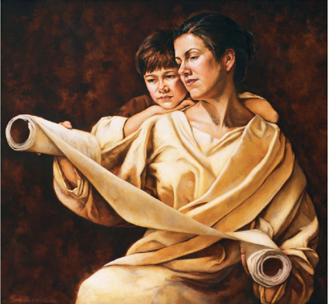
主要主题 1: 忠心
忠心的例子:
a. 从母亲友尼基和祖母罗以学习 (1:3-7)
在家学习，日常生活中父母信心的榜样。

Slide 117

主要主题 1: 忠心
b. 从保罗学习
(1:8-14)
保罗在患难中还是忠心，因为他深信上帝必保守他直到那日 (1:11-12).

Slide 118
他应当凭借福音的大能，像保罗一样勇敢地忍受尼禄的折磨（1:8-14）。

Slide 119
8所以，不要以给我们的主作见证当作羞耻，也不要以我这为主被囚的当作羞耻，却要为了福音的缘故，靠着 神的大能，与我同受磨难。
9神救了我们，以圣召呼召我们，不是按照我们的行为，却是按照他自己的计划和恩典；这恩典是在万世以前，在基督耶稣里赐给了我们的，
(提摩太后书 1:8-9 新译本).

Slide 120
10但现在借着我们救主基督耶稣的显现，才表明出来。他废掉了死亡，借着福音把生命和不朽彰显出来。
11为这福音，我被派作传道的、使徒和教师。
(提摩太后书 1:10-11 新译本).

Slide 121
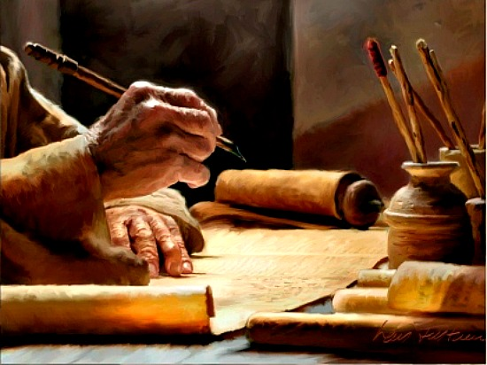
"为了这缘故，我也受这些苦，但我不以为耻，因为我知道我所信的是谁，也深信他能保守我所交托他的“我所交托他的”或译：“他所交托我的”，直到那日。 "
(提摩太后书 1:12 新译本).

Slide 122

我知道我所信的
CCLI Song # 31762
© Words: Public Domain | Music: Public Domain
For use solely with the SongSelect®. Terms of Use. All rights reserved. www.ccli.com
CCLI License # 277507

Slide 123
我不明白为何神奇妙的恩典
向我显明祂的旨意，
也不明白为何基督因爱我，
救赎我，使我成为祂的子民。

Slide 124
但“我知道我所信的是谁，
并且深信祂能保守我所交托的，
直到那日。”

Slide 125
我不明白前方为我预备的是福是祸，
是疲惫的道路，还是光辉的时刻，
在我见主面之前，
这一切都仍是未知。

Slide 126
但 “我知道我所信的是谁，
并且深信祂能保守我所交托的，
直到那日。”

Slide 127
我不知我的主何时再来，
是在黑夜，还是在明亮的正午，
也不知我是与祂同行人生低谷，
还是在空中与祂相遇。

Slide 128
但 “我知道我所信的是谁，
并且深信祂能保守我所交托的，
直到那日。”

Slide 129
我不明白前方为我预备的是福是祸，
是疲惫的道路，还是光辉的时刻，
在我见主面之前，
这一切都仍是未知。

Slide 130
但 “我知道我所信的是谁，
并且深信祂能保守我所交托的，
直到那日。”

Slide 131
我不知我的主何时再来，
是在黑夜，还是在明亮的正午，
也不知我是与祂同行人生低谷，
还是在空中与祂相遇。

Slide 132
但 “我知道我所信的是谁，
并且深信祂能保守我所交托的，
直到那日。”

Slide 133

我知道我所信的
我不知道为什么上帝赐我祂奇妙恩典，
也不知道为什么虽我不配，基督的爱却救赎了我
副歌 :
但我知道我所信的
也深信他能保全我所交托祂的一切, 直到那一天
我不知道将来的日子
对我来说是好还是坏，
无论我疲惫或渡过流金岁月
都要瞻望祂的脸孔 。

Slide 134

13你要靠着在基督耶稣里的信心和爱心，常常坚守从我这里听过的话，作为纯正话语的模范；
14又要靠着那住在我们里面的圣灵，保守所交托你的善道。
(提摩太后书 1:13-14 新译本).

Slide 135
亚细亚的信徒离弃了耶稣，但阿尼色弗立下了忠心的榜样（1:15-18）。

Slide 136
保罗在罗马被监禁的第二次 (公元67年-68年)
"凡在亚西亚的人都离弃我，这是你知道的。其中有腓吉路和黑摩其尼”
(提摩太后书 1:15)
Notes:
然而，七年后的情景是完全不同的。罗马皇帝尼禄发起对信徒的迫害，基督徒是非常不受欢迎的。许多基督徒因此否认了信仰, 那些坚持信仰的信徒，都进入地下墓穴聚集.

Slide 137
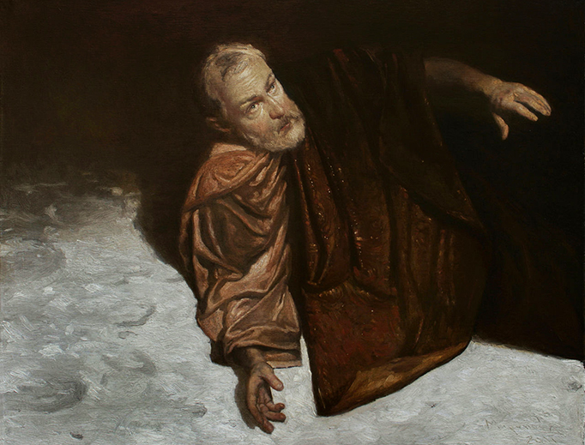
主要主题 1：忠心
提摩太后
  c. 从阿尼色弗学习 (1:15-18)
  阿尼色弗不以保罗的锁链为耻。他很努力的寻找保罗，终于找到了。

Slide 138
Slides on
提摩太后 2

Slide 139
明白忠心的样式能帮助我们在试炼中持守信仰
（提摩太后书 2 章）。

Slide 140
像一位教导门徒的教师一样，把你所领受的教训传授给他人（2:1-2）。

Slide 141

"所以，我儿啊，你应当在基督耶稣的恩典里刚强起来， (提摩太后书 2:1 ).

Slide 142

门徒训练
“……使万民作我的门徒……”（马太福音 28:19）
但是该如何做呢？
Notes:
我们都知道，我们的基本使命是在列国中训练门徒

Slide 143

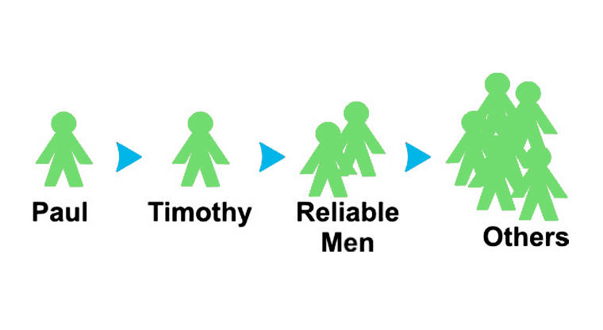

把自己投资在可靠的人身上！
「从前你在许多见证人面前听过我的教导，你要把这些教导传给忠信可靠、能够教导他人的人。」（提后2:2当代译本）
门徒训练
保罗
提摩太
忠信可靠
他人

Slide 144


门徒训练
层次
导师 (保罗)
同辈
同辈
(提摩太)
辅导 (他人)
Notes:
Each of us should be like Timothy to learn from someone more mature than us, and also be a "Paul" to someone less mature to help that person grow in Christ.
我们每个人都应当像提摩太一样，向比我们更成熟的人学习，同时也要成为他人的“保罗”，帮助比我们属灵上不够成熟的人在基督里成长。

Slide 145

生命改变小组
委身：和一两位同样性别的人每星期一个小时见面一次，在三方面负责：
认罪：10个问题
读经：每天三章经文
祷告：为失丧者
Church Multiplication Associates––www.CMAResources.org
Notes:
An LTG has 2-3 persons committed to growing spiritually. They meet in a home, restaurant, church, business, or wherever they can have a 60-minute accountability session each week.
生命转化小组（LTG） 由 2-3 人组成，致力于属灵成长。
他们每周在家中、餐厅、教会、公司或任何适合的地方聚会，
进行 60 分钟的属灵督责（accountability）分享会。

Slide 146


生命改变小组
Church Multiplication Associates––www.CMAResources.org
Notes:
No LTG should be larger than 3 people. Once a member invites a 4th person and it is shown that this 4th person will be committed to the LTG concept, the group of 4 multiplies into 2 groups of 2 persons. The additional members can be believers or unbelievers, as long as they are committed to confession, Bible reading, and prayer.
生命转化小组（LTG） 不应超过 3 人。
当其中一位成员邀请 第 4 个人 加入，并且确认此人愿意忠心实践 LTG 方式 时，
这个 4 人小组 应当 分裂成 2 组，每组 2 人。
新加入的成员可以是 信徒或非信徒，
只要他们愿意 委身于认罪、读经和祷告。

Slide 147




生命改变小组
Church Multiplication Associates––www.CMAResources.org
Notes:
Ideally, the church is then composed of many LTG groups at different stages, growing to multiply more groups so that accountability remains intact in a small group for each person.
理想情况下，教会应由许多 生命转化小组（LTG）组成，处于不同的成长阶段，并持续倍增更多的小组，以确保每个人都能在小组内保持属灵督责（accountability）。

Slide 148


新加坡神学院学生
美国
蒙古
日本
韩国
中国
香港
缅甸
印度
泰国
越南
菲律宾
马来亚
新加坡
新神
印度尼西亚

Slide 149
像一位优秀的士兵一样，坚定不移地委身于取悦你的元帅——耶稣
（2:3-4）。

Slide 150

忠心的特征
提摩太后书
  精兵(2: 3-4) – 当兵的人不让世务缠身，为要使那招兵的人欢喜。

Slide 151

3你应当和我同受磨难，好象基督耶稣的精兵。
4当兵的人不让世务缠身，为要使那招兵的人欢喜。
(提摩太后书 2:3-4 新译本）.

Slide 152

团结一心战斗
Notes:
When we all wear the armor, we can both attack enemy strongholds and also defend from Satan’s attacks.
当我们都穿上军装时，我们既可以攻击敌人的堡垒，也可以防御撒旦的攻击。

Slide 153

“乌龟阵”
=一起前进
Notes:
Believers who are united in direction can advance the gospel where they otherwise would be unprotected.
团结一致的信徒能够在本来无法得到保护的地方推进福音。

Slide 154

相互保护
Notes:
When we all wear the armor, we defend not only ourselves from attack—we defend one another.
当我们都穿上盔甲时，我们不仅可以保护自己免受攻击，还可以保护彼此。

Slide 155

这些罗马士兵的图片是根据 © David Padfield 2015 的照片制作的。
它们拍摄于 2008 年，在约旦杰拉什 (Jerash, Jordan)，并经他本人许可使用。
这些图片可供个人和教学用途，
依据知识共享署名-非商业性使用 4.0 国际许可协议 (Creative Commons Attribution-NonCommercial 4.0 International license) 提供使用。

Slide 156

Roman Soldiers

Slide 157

Roman Soldiers

Slide 158
简明新闻
简明新闻

Slide 159


李显龙总理在总统府被绑架了…

Slide 160

但是，有一队突击队去救总统了。

Slide 161

工作很难。你可以应付吗？

Slide 162
不幸的，我们不能够战胜青春的诱惑.…

Slide 163

Bailing out…
我们也不能够战胜试练

Slide 164
像一名成功的运动员一样，遵守神话语中的规则（2:5）。

Slide 165


  2. 竟赛的人(2:5) –竟赛的人若不尊守规则，就不能得冠冕。

Slide 166
像一位勤奋的农夫一样，享受属灵果实的喜乐，就如同耶稣复活后所经历的（2:6-13）。

Slide 167



  3. 农夫 (2:6-13) – 一个农夫一定要努力才会有好收成。
忠心= 忠诚于基督，我们的元帅，服从神的律法和努力

Slide 168
8 你要记得那从死人中复活的耶稣基督，他是大卫的后裔所生的，这就是我所传的福音。
9 我为了这福音受了磨难，甚至像犯人一样被捆绑起来；可是， 神的话却不被捆绑。
10 因此，我为了选民忍受一切，好叫他们也可以得着在基督耶稣里的救恩，和永远的荣耀。
(提摩太后书 2:8-10 新译本).

Slide 169

我们若能坚忍，
就必与他一同作王；
我们若不认他，
他必不认我们；
我们纵然不信，
他仍然是信实的，
因为他不能否定自己。”
这话是可信的。
提莫太后 2:12-13
他仍然是
信实的

Slide 170

我们若能坚忍， 就必与他一同作王； 我们若不认他， 他必不认我们
(2:12 CNV)

Slide 171

你应当竭力在
神
面前作一个
蒙称许、无愧的
工人，
正确地讲解
真理的道
提莫太后 2:15

Slide 172
像一位无愧的工人一样，用圣经抵挡异端，而不是用人的言语（2:14-19）。

Slide 173

提摩太后书 2:15
你当竭力在 神面前得蒙喜悦，
蒙悦纳
作无愧的工人，按着正意分解真理的道。

Slide 174
防备假教师
(提摩太后书 2:14-26)
保护羊群
(14-19)
保护牧者
(20-26)

Slide 175

16总要远避世俗的空谈，因为这些必会引人进到更不敬虔的地步。
17他们的话好象毒瘤一样蔓延；他们当中有许米乃和腓理徒。
18他们偏离了真道，说复活的事已经过去了，于是毁坏了一些人的信心。
(提摩太后书 2:16-18 新译本).

Slide 176

19他们偏离了真道，说复活的事已经过去了，于是毁坏了一些人的信心。然而， 神坚固的根基已经立定，上面刻着这样的印：“主认识属于他的人”和“凡称呼主名的人都应当离开不义”。
(提摩太后书 2:18-19 新译本)

Slide 177
像贵重的器皿，而不是卑贱的器皿一样，要持守纯洁，远离假教师
（提摩太后书 2:20-22）。

Slide 178
像温柔的仆人一样，以温和的方式教导假教师，而不是与他们争辩
（提摩太后书 2:23-26）。

Slide 179

新加坡人口宗教信仰的分布
佛教
佛教
回教
基督教
没有宗教
基督教
没有宗教
道教
印度教
其他宗教
回教
The Straits Times 14 Jan 2013 - 10:37am
Notes:
新加坡可能已经看到教会增长，但它只是世界整体的一个缩影而已。即使在新加坡，没有宗教信仰的“无神论者”人数不断增加

Slide 180
你怎么能在叛教主义中
坚持不懈?
提摩太后书
Notes:
What can you do now to make sure you are following the Lord faithfully in the future?
你现在可以做什么来确保将来忠心地跟随主呢？

Slide 181
怎么能坚持不懈:
忠实地...
遵守
神的话
传扬
神的话
&
提摩太后书第一至二章
提摩太后书第三至四章
Notes:
Consistently follow what God says (1-2)
Consistently tell others what God says (3-4)
持续遵行神的话语（1-2）
持续向他人传讲神的话语（3-4）

Slide 182
Slides on
提摩太后 3

Slide 183
在耶稣再来之前，要远离那些口才流利却不敬虔的假教师
（提摩太后书 3:1-9）。

Slide 184

如何应对世俗主义?
提摩太后书第3章
Dr. Rick Griffith, Crossroads International Church
BibleStudyDownloads.org

Slide 185

"神不存在."
你应该如何处理世俗主义？
提摩太后书提供2种方式
Notes:
你应该如何处理世俗主义？信徒应该如何应对我们这个日益无神的时代

Slide 186

1. 避免不敬虔的教牧 (3:1-5)
Notes:
拒绝任何不符合圣经内容的教导.

Slide 187

“提摩太,你应该知道，在末日的日子里，将会有非常困苦的时期.”
(3:1)
Notes:
我们保证会有困难的日子（3：1）。保罗在他写提摩太书信时,正经历巨大的考验.

Slide 188
主要主题 2: 离弃真道
保罗列举18项末日抵档真理的特征。
末日人会拒绝纯真的教义 (4:3-4)
- 劝提摩太要离开这些人(3:5-8)

Slide 189
“提摩太,你应该知道，在末日的日子里，将会有非常困苦的时期.”
(3:1)
Notes:
我们保证会有困难的日子（3：1）。保罗在他写提摩太书信时,正经历巨大的考验.

Slide 190

(3:2-5a)
“末日生活会很艰难，因为不信神的人会欺骗他人.”

Slide 191

18项末日抵档真理的特征
专爱自己
贪爱钱财
自夸
高傲
亵渎
悖逆父母
忘恩负义
不圣洁
没有亲情
不肯和解
恶言中伤
不能自律
横蛮凶暴
不爱良善
卖主卖友
容易冲动
傲慢自大
爱享乐过于爱神

Slide 192

我们该怎么办?
危险
Notes:
我应该如何对待这样的人？我们应该应对这些？我们应该和他们争论吗？保罗说’不’....

Slide 193

避開不敬虔的教会领袖
“這樣的人你要避開.”
(提摩太後書3:5b)
“避開不敬虔的教会领袖.”
(提摩太後書3:5b)
Notes:
今天别人给我们的建议，往往是与教导假教义者进行公开讨论。但是，保罗在这里的意思是“故意以及避免与别人联系，远离，避开”（BDAG）。

Slide 194

避開不敬虔的教会领袖
Notes:
但提摩太如何能避免这些在他周围不敬虔的教会领袖?（5B）？ “毫无疑问的，保罗在这里是指提摩太在教会事奉的同工，因为他已经指示提摩太要善待每个人（参见提摩太后书。2:24）”（BKC）

Slide 195

‘那偷進人家，牢籠無知婦女的，正是這等人。這些婦女擔負罪惡，被各樣的私慾引誘，常常學習，終久不能明白真道.’ 提摩太后书 3:6-7
Notes:
异教徒尽管他们多受欢迎, 注定会受到神的审判（提摩太后书3：6-9）。轻 信的女性喜爱听最新的异端教导 (提摩太后书3：6-7）。

Slide 196

讨好人的讲道
只讲
好消息
要有相关性
告诉我 如何变得富有
给我讲些我喜欢听的
如果你不这样做，我会去别的地方
耶稣能为我做什么？
不要提地狱，那让我感到不舒服
请把罪称为‘坏选择
再告诉我一遍，上帝想要祝福我，使我富足
确保为我的孩子们安排足够的活动项目
记住，我每周奉献了多少钱

Slide 197

“從前雅尼和佯庇怎樣敵擋摩西，這等人也怎樣敵擋真道。他們心地壞，在真道上是可廢棄的。然而他們不能再這樣敵擋真道；因為他們的愚昧必在眾人 面前顯露出來，像那两人
一樣.”
(3:8-9)
Notes:
教导假教义者由于他们反对真理和堕落的心灵,注定会受到神的审判.(提摩太后书 3:8-9)
"The reference to Jannes and Jambres and their opposition to Moses draws not on the Old Testament but on a widespread Jewish legend about two of Pharaoh's magicians who competed against Moses and lost (cf. Ex. 7:11; 9:11). The comparison between the false teachers and the Egyptians, and implicitly therefore Timothy and Moses, must have encouraged the young minister" (BKC).
————————
Common Core State Standards in Mathematics, Grades 3–8
In this timely and practical course, Dr. Kanold and Dr. Briars explain both the whys and the how-tos for implementing the CCSS
http://www.solution-tree.com/authors/tim-kanold/ccss-math-3-8-online-course.html

Slide 198

谢谢你没有在你的脑里乱抛垃圾.
我们的价值观是从我们认为是毫无价值的的事物上显示出来。今天上帝希望我们把精力投入在有永恒价值的事物上.

Slide 199
1. 避免不敬虔的教牧 (3:1-5)
Notes:
拒绝任何不符合圣经内容的教导.

Slide 200
接受并传讲神的道，并尽忠完成一切事工职责
（提摩太后书 3:10–4:5）。

Slide 201

2.接受真理(3:10-17)
Notes:
Feed yourself reality from God's servants and God's Word.
从神的仆人和神的话语中喂养自己真实的信仰。

Slide 202

提后 3:10-17
10但是，你已经了解我的教训、品行、志向、信心、宽容、爱心和忍耐，11以及我在安提阿、以哥念、路司得所受的苦和迫害。我所忍受的是怎样的迫害；这一切主都救我脱离了。

Slide 203
提后 3:10-17
12其实，所有立志在基督耶稣里过敬虔生活的，都必遭受迫害。13但恶人和骗子必越来越坏，他们欺骗人，也必受欺骗。

Slide 204
提后 3:10-17
14你应当遵守所学和确信的；你知道是跟谁学的，15并且知道自己从小就明白圣经，这圣经能够使你有智慧，可以因信基督耶稣得着救恩。

Slide 205
提后 3:10-17
16全部圣经都是 神所默示的，在教训、责备、矫正和公义的训练各方面，都是有益的，17为要使属 神的人装备好，可以完成各样的善工。

Slide 206

跟随神的仆人 (3:10-13)

Slide 207

“但你已經服從了我的教訓、品行、志向、信心、寬容、愛心、忍耐， 以及我在安提阿、以哥念、路司得所遭遇的逼迫,苦難 。我所忍受是何等的逼迫；但從這一切苦難中，主都把我救出來了 。”
(提摩太后书 3:10-11)
Notes:
跟随保罗受苦的例子（提摩太后书3：10-11）。
我们常说，”不要跟随我。跟随基督。”这听起来好像很谦虚，但人们需要看到耶稣的现代化例子。保罗说跟随基督，但他也鼓励他的读者跟随他。 “跟随我，正如我跟随基督”（以弗所书 5：1）

Slide 208

我们要期待像保罗一样受苦难.

Slide 209

12其实，所有立志在基督耶稣里过敬虔生活的，都必遭受迫害。13但恶人和骗子必越来越坏，他们欺骗人，也必受欺骗。14你应当遵守所学和确信的；你知道是跟谁学的，15并且知道自己从小就明白圣经，这圣经能够使你有智慧，可以因信基督耶稣得着救恩。
提摩太后书 3:12-17

Slide 210
16全部圣经都是 神所默示的，在教训、责备、矫正和公义的训练各方面，都是有益的，17为要使属 神的人装备好，可以完成各样的善工。
提摩太后书 3:12-17

Slide 211

“不但如此，凡立志在基督耶穌裡敬虔度日的也都要受逼迫。只是作惡的和迷 惑人的，必越久越惡，他欺哄人，也被人欺哄.”
(3:12-13)

Slide 212

“凡立志在基督耶穌裡敬虔度日的
也都要受逼迫.” (3:12)

Slide 213

基督教儿童的迫害
Notes:
我们不必看得太远来找基督徒受迫害的例子。在2014年我们听到在伊拉克基督教孩子因拒绝否认基督而被钉死在十字架上或被斩杀的新闻。
也许现在我们意识到这节经文不是那么令人费解。更令人费解的是我们还是要尝试理顺的解释这节经文。

Slide 214

“只是作惡的和迷惑人的，必越久越惡，他欺哄人，也被人欺哄。”
(3:13)
Notes:
这是为什么我们需要虔诚信徒的例子：作恶的人肯定会增加。
最可怕的是, 当一个人被人欺骗时，他甚至不知道自己被受骗了。这就是因为他已经上当了！你呢？

Slide 215
我们如何能接受真理，
而不是谎言?
真理
谎言
Notes:
我们如何能接受真理，而不是谎言？

Slide 216
遵循神的仆人(3:10-13)
Notes:
虔诚的例子能帮助，但必须有一个绝对的标准，所以保罗也说…

Slide 217

遵循神的话语(3:14-17)

Slide 218

“你应当遵守所学
和确信的；
你知道是跟谁学的，
并且知道自己从小
就明白圣经，…”
(3:14-15a)
Notes:
忠心地守住神的真理（3：14-15a）。
我们必须继续遵守，并忠实于事实真相（3：14A）。
保罗给了我们保持真相的原因有两个（3：14B-15A）。
（1）我们的老师是值得信赖的（3：14A）。
提摩太首先从他信主的母亲和祖母学习（参见2添1：5;徒16：1）。
保罗后来称他为他的属灵“儿子”（提前1：2;2添1：2）。
（但教师如何才能成为值得我们信赖的呢？）
（2）因为他们教教导我们圣经的真理（3：15A）。
当你查看任何基督教聚会，你会发现大部分教会领袖在18岁前信主.
我们不能过分强调教导孩子神的话语是多么重要。
（但是，为什么教导圣经如此重要？）

Slide 219

神的话语的祝福
(3:15b-17)
Notes:
为什么教导圣经如此重要？因为当你不断研读神的话语时,你会得到神多方面的祝福（提摩太后书3：15b-17）

Slide 220

“這圣经能使你因信基督耶穌，
有得救的智慧.” (3:15b)
Notes:
圣经给我们智慧来接受基督.（提摩太后书3：15b).真正的智慧是专注在最重要的事情上。

Slide 221

“圣经都是神所默示的.” (3:16a)
Notes:
圣经是来自上帝自己的“嘴”（3：16a）。

Slide 222

“圣经是上帝所默示的.”(3:16a)
Notes:
希腊语中的“灵感”的意思是“神所默示的”。

Slide 223

“圣经是上帝所默示的.”(3:16a)
Notes:
诚然，神是通过人写圣经，但圣经是神的灵启示他们写的,所以圣经是没有错误的。

Slide 224

为何神的话至关重要？
「圣经都是神所默示的，于教训、督责、使人归正、教导人学义，都是有益的。
叫属神的人得以完全，预备行各样的善事。」
提后3:16-17

Slide 225

神话语所带来的四个结果
2
督责
责备
教导
训练（学义）
提后3:16-17
Notes:
If you preach sequentially through the Bible, you will have the divine balance in these four areas:
Teaching tells people how to walk God's road
Rebuking tells them when they get off the path
Correcting shows how to get back to the right way
Training in righteousness is the result of the cycle of teaching, rebuking and correcting over and over.
如果你按顺序讲解圣经，你将在以下四个方面保持神圣的平衡：
教导 告诉人们如何行在神的道路上。
责备 告诉他们何时偏离正道。
纠正 指引他们如何回到正确的道路上。
在义中训练 是教导、责备和纠正不断循环的结果。

Slide 226

主要主题 3：圣经
保罗对圣经的看法
  a. 神默示 (3:16; 彼后 1:21)
  b. 有用的(3:16)
  - 教训
  责备
  矫正
  公义的训练
为要使属神的人装备好，可以抵挡假教义和完成各样善工

Slide 227

我们要如何
世俗化?
Notes:
我们生活的世界是越来越世俗化。

Slide 228

“所有的宗教都一样.”
Notes:
我们被告知的谎言如世界上所有的宗教都是相同的。

Slide 229

“所有的宗教都一样.”
（世界宗教）
（基督教）
（伊斯兰教）
（犹太教）
（佛教）
（印度教）
Notes:
许多人把所有的宗教都结合起来, 因为他们没有找到真理.

Slide 230
"神不存在."
你应该如何处理世俗主义？
Notes:
所以，你应该如何应对这种世俗主义，一种经常表现自己有敬虔的外貌却心里没有神的存在？

Slide 231

用真理来替代谎言
主要的想法
Notes:
不要被卷入世俗的思想，而是要信靠圣经的价值观，真理。

Slide 232
1.避免不敬虔的教牧 (3:1-5)
Notes:
除了避免他们, 我们还能如何应对异端分子？什么事奉是能持久的？在第10节保罗说“但是你......”教导我们如何应对不敬虔的教师。当我们..., 我们可以处理世俗主义…

Slide 233
2.接受真理(3:10-17)
Notes:
Feed yourself reality from God's servants and God's Word.
从神的仆人和神的话语中喂养自己真实的信仰。

Slide 234

Garbage in, Garbage out
Notes:
但是’垃圾进垃圾出’也是针对成年人的忠告

Slide 235

主要主题 2: 离弃真道
你的教会有这样的人吗？
听顺耳的话，转离不听真理，
反倒趋向无稽之谈。

Slide 236
大纲
提摩太后书
239-240
I. (1-2章) 使徒保罗激励提摩太要在患难中持守虔诚的品性来对抗假教师和离弃真道的人。
II. (3-4章) 因为在将来会面对更大的困难，使徒保罗以自己对死正确的态度来激励提摩太要忠心传扬主道，特别需要对抗离弃真道的教导和做法。

Slide 237

关键
提摩太后书
237
关键词: 教义
关键 节:
“圣 经 都 是 神 所 默 示 的 （ 或 作 ： 凡 神 所 默 示 的 圣 经 ） ， 於 教 训 、 督 责 、 使 人 归 正 、 教 导 人 学 义 都 是 有 益 的 ， 叫 属 神 的 人 得 以 完 全 ， 预 备 行 各 样 的 善 事 …务 要 传 道.”
提 摩 太 后书 三章十六节-十七节， 四章二节

Slide 238


简介词
237
传扬上帝的道

Slide 239
应用
你是阿尼色弗吗,在患难和逼迫中持守基督信仰？你拥有什么信心的特征？是士兵吗？是运动员吗？是勤劳的农夫吗？
2. 在你的事奉中，你有经历离弃真道吗？你是这么存活的？
3. 思想你在走完人生道路的见证。你会如何激励和挑战下一代？

Slide 240
Slides on
提摩太后 4

Slide 241
宣讲并活出真理，通过艰难、责备、鼓励和传福音来实践
（提摩太后书 4:1-5）。

Slide 242

1我在 神面前，并且在那将要审判活人死人的基督耶稣面前，凭着他的显现和国度叮嘱你：2务要传道；无论时机是否适合，都要常作准备；要以多方的忍耐和教训责备人、警戒人、劝勉人。
(提摩太后书 4:1-2 ).

Slide 243
"因为时候要到、人必厌烦纯正的道理。耳朵发痒、就随从自己的情欲、增添好些师傅。 ⁴ 并且掩耳不听真道、偏向荒渺的言语" (4:3-4)。
提摩太后书
他们将“掩耳不听 (apostrepho) 真道"
(4:4)。

Slide 244

"你却要凡事谨慎，忍受磨难、作传福音者的工作，完成你的职务。”
(提摩太后书 4:5).

Slide 245
尽管遭受朋友的背叛，仍要直到死都仰望神
（提摩太后书 4:6-18）。

Slide 246
保罗在罗马被监禁的第二次 (公元67年-68年)
“我现在被浇奠，我离世的时候到了。那美好的仗我已经打了。当跑的路我已经跑尽了。所信的道我已经守住了。”
(提摩太后书 4:6-7)

Slide 247

从此以后，有公义的冠冕为我存留，就是按公义审判的主在那日要赏给我的；不但赏给我，也赏给所有爱慕他显现的人。
(提摩太后书 4:8).

Slide 248
保罗在罗马被监禁的第二次 (公元67年-68年)
你要赶紧的到我这里来。因为底马贪爱现今的世界，离弃我往帖撒罗尼迦去了。革勒士往加拉太去。提多往挞马太去。
独有路加在我这里。你来的时候要把马可带来。因为他在传道的事上于我有益处。我已经打发推基古往以弗所去。我在特罗亚留于加布的那件外衣，你来的时候可以带来。那些书也要带来。更要紧的是那些皮卷。铜匠亚力山大多多的害我。主必照他所行的报应他。你也要防备他。因为他极力敌挡了我们的话。
(提摩太后书 4:9-15)

Slide 249
保罗的第二次监禁（公元67-68年）
我初次申诉，没有人前来帮助我，大家竟都离弃我。但愿这罪不归与他们。惟有主站在我旁边，给我力量，使福音被我尽都传明，叫外邦人都听见。我也从狮子口里被救出来.
(提摩太后书 4:16-17)

Slide 250
主必救我脱离一切邪恶的事，也必救我进入他天上的国。愿荣耀归给他，直到永永远远。阿们。
(提摩太后书 4:18).

Slide 251
不要被死亡征服，而要在其中得胜，并在每一个试炼中保持人与人之间的联系
（提摩太后书 4:19-22）。

Slide 252

19问候百基拉、亚居拉和阿尼色弗一家的人。20以拉都在哥林多住下了。特罗非摩病了，我就留他在米利都。
(提摩太后书 4:19-20).

Slide 253

21你要赶紧在冬天以前到我这里来。友布罗、布田、利奴、革老底亚和众弟兄都问候你。
22主与你同在。愿恩惠与你们同在。
(提摩太后书 4:21-22 ).

Slide 254

当我们见到耶稣
有时日子漫长，难于承受试炼，
我们经常投诉，又抱怨又无助；
但基督就快来，迎接祂的新娘，
在永恒的那日，眼泪全将抹去。
副歌
当我们见到耶稣，一切都值回票价，
当我们见到耶稣，试炼就微不足道；
只要瞥见祂一面，忧愁就全都消失，
勇敢奔走十架路，直到见我主荣面。

Slide 255

有时天气阴霾，毫无亮光可言，
我们颠簸行走，无人伸手援助；
但天上的那位，深知人的需要，
借着祷告交托，问题全被解决。
副歌
当我们见到耶稣，一切都值回票价，
当我们见到耶稣，试炼就微不足道；
只要瞥见祂一面，忧愁就全都消失，
勇敢奔走十架路，直到见我主荣面。

Slide 256
日子终会逝去，风暴终会过去，
我们最后跨入，荣耀得救那日；
享受天上喜乐：竖琴、天家、冠冕，
魔鬼终被除去，全然卸下重担。
副歌
当我们见到耶稣，一切都值回票价，
当我们见到耶稣，试炼就微不足道；
只要瞥见祂一面，忧愁就全都消失，
勇敢奔走十架路，直到见我主荣面。

Slide 257
你怎么能在叛教主义中
坚持不懈?
提摩太后书
Notes:
What can you do now to make sure you are following the Lord faithfully in the future?
你现在可以做什么来确保将来忠心地跟随主呢？

Slide 258
主要思想
忠实地 遵守 与 传扬
神的话。
提摩太后书

Slide 259
怎么能坚持不懈:
忠实地...
遵守
神的话
传扬
神的话
&
提摩太后书第一至二章
提摩太后书第三至四章
Notes:
Consistently follow what God says (1-2)
Consistently tell others what God says (3-4)
持续遵行神的话语（1-2）
持续向他人传讲神的话语（3-4）

Slide 260

你在属灵上感到疲惫吗？

Slide 261


Max Lucado
上帝从未说过旅程会轻松，
但祂确实说过抵达终点是值得的。
——马克·卢卡多

Slide 262

坚忍不拔
我做不到
我能做到

Slide 263
"因为时候要到、人必厌烦纯正的道理。耳朵发痒、就随从自己的情欲、增添好些师傅。 ⁴ 并且掩耳不听真道、偏向荒渺的言语" (4:3-4)。
提摩太后书
他们将“掩耳不听 (apostrepho) 真道"
(4:4)。

Slide 264

当我们用真理来替代谎言时,将会
是什么情况?

Slide 265

Garbage in, Garbage out
垃圾进 ⬅
垃圾出 ➔
垃圾进 垃圾出
进入我们脑海的一切,
会影响我们的思考和行动.
不要让垃圾进入你的脑海里.
Notes:
小心进入您脑海的一切: 阅读，新闻，交友，电影，电视，尤其是互联网。
我们经常这样教孩子，这是正确的。

Slide 266
请问你的阅读，新闻，交友，电影，电视，尤其是互联网上所接触的, 是否是坚定还是削弱你的信仰？
提摩太后书

Slide 267

应用
应用
提摩太后书
237
有什么比神的话更有能力对抗异端？方法，逻辑思维，不理会假教义。。。？
最重要的是合适的教导。

Slide 268
Black

Slide 269


新约全书讲章链接地址 BibleStudyDownloads.org
免费获取该讲解!
圣经学习下载
你需要更好地了解圣经吗？谁不需要呢？BibleStudyDownloads （圣经学习下载）为神学生和教师们提供了从 创世纪 到 启示录的 30万份 可编辑的免费PowerPoint和Word文件。
本网站的大部分资料由Dr. Rick Griffith 博士设计，他从1991年到2021年在新加坡神学院教授圣经、神学和讲道学，现在是约旦福音神学院的圣经释经教授。
圣经学习下载

Slide 270
特征
238
圣经最重要的解释 (3:16-17)
新约最清楚的解释(4:2)
  -需要保守所交托的善道 (1:14)
  -强调真理的中心 (2:15)
  -需要如何持守善道(3:14)
  -需要为福音受磨难(1:8; 2:3)

Slide 271

原始小组
展示团队成员
提摩太后书
Lee Siew Boon, Vincent
Mary Magdalene
Tong Hang Fong, Connie
Akshay Rajkumar
Ang Jing Chai
Lau Geoffrey
Lee May Sze, Astrid
Oh, Dennis
Low Eng Hoon, Casurine

Slide 272
Black

Slide 273
新约全书链接地址 BibleStudyDownloads.org
免费获取该讲解!
圣经学习下载
你需要更好地了解圣经吗？谁不需要呢？BibleStudyDownloads （圣经学习下载）为神学生和教师们提供了从 创世纪 到 启示录的 30万份 可编辑的免费PowerPoint和Word文件。
本网站的大部分资料由Dr. Rick Griffith 博士设计，他从1991年到2021年在新加坡神学院教授圣经、神学和讲道学，现在是约旦福音神学院的圣经释经教授。
圣经学习下载

